Slide 1
Cher membre UDNF,
L’UDNF a le plaisir de vous mettre à disposition cette présentation, version 01.
Le thème étant « Prévention santé », l’objectif est de toucher un peu tous les sujets pour donner l’envie au public d’en savoir plus … et peut-être prendre des rendez-vous ou participer à un de vos ateliers … ☺
Une présentation est un outil « vivant » qui doit évoluer … en fonction des nouvelles connaissances, du public cible, et de vos idées ....
Votre feedback est donc très important (qualité, facilité, contenu,… ) ainsi que vos nouvelles idées (dessins / schémas didactiques, voir humoristiques,… articles intéressants, nouvelles/autres références plus pertinentes pour un même sujet, … ) afin de nous puissions vous proposer une version améliorée.
Merci de nous envoyer toutes modifications / idées / feedback à
Patricia Bourguignon : info@pb-nutrition.be ou
UDNF: info@udnf.be
N’oubliez pas de rajouter votre nom sur la première slide et si vous en possédez un, le lien vers votre site (slide avec la pyramide). Le slide pour promouvoir les livres est bien entendu facultative mais comme ils rejoignent les infos de la conférence… « pour en savoir plus… »
Le logo CFNA doit être laissé SI il subside votre conférence - et pensez à remercier les sponsors, si il y en a d’autres ;-)
Pour info, vous trouverez des références et notes supplémentaires dans la partie « foot note » en dessous de la présentation. Une vidéo est également à votre disposition pour vous aider dans la préparation de votre conférence. Le document résumé avec la pyramide alimentaire UDNF vous est également proposé pour les distribuer en fin de conférence.
Nous vous souhaitons d’ores et déjà beaucoup de succès pour vos conférences à venir.
Le comité de l’UDNF

Slide 2
Nutrithérapie & Prévention Santé
Conférence
Par xxx
xxx
Version 01_Mise à jour 19-04-2019
Notes:
Références Photos
Photo : Pierre Van Vlodorp

Slide 3
2 Parties
Nutrition et santé…
Un constat alarmant
10 conseils pour une santé optimale
Notes:
Références Photos
Photo journal: billionphotos
Photo nourriture: billionphotos

Slide 4
Qu’est-ce que la nutrithérapie?
Magnésium
Vitamines
Notes:
Références Photos
Photo plancher: billionphotos
Photo assiette: billionphotos

Slide 5
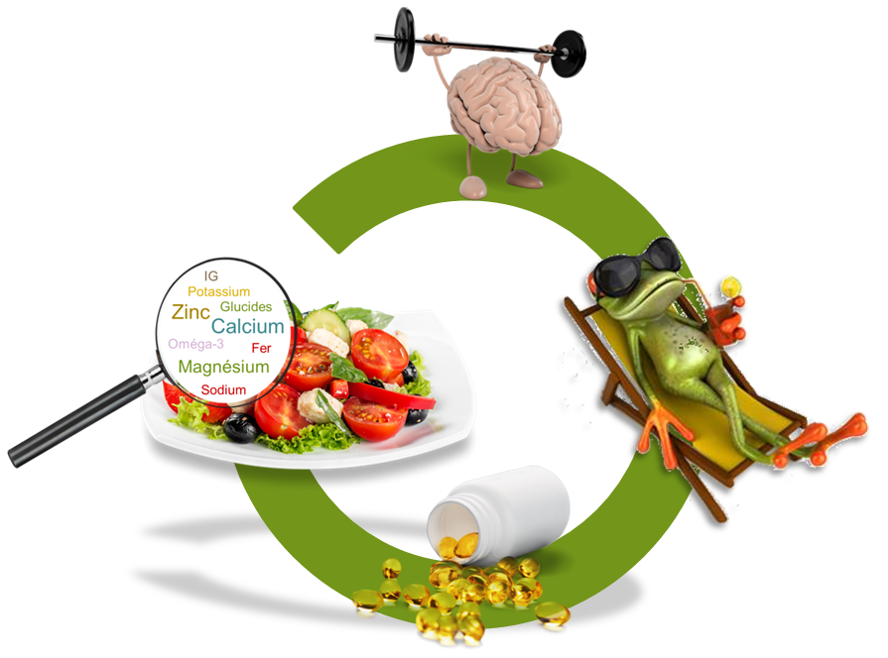
Et si les aliments étaient les médicaments de demain ?
Qu’est-ce que la Nutrithérapie?
Discipline spécialisée qui vise à comprendre les processus biologiques (biochimie, génétique, immunologie…) du corps humain et en quoi les carences ou excès alimentaires peuvent avoir un impact sur l’être et le devenir de notre santé
Basés sur des DONNEES provenant de
recherches scientifiques
et études cliniques
But de la Nutrithérapie?
Maintenir une santé optimale, en privilégiant, stimulant ou restaurant les fonctions physiologiques
Action sur 3 axes
Conseils alimentaires
Conseils compléments alimentaires (si nécessaire)
Conseils Hygiène de vie
Plus infos: www.udnf.be
Notes:
Références Photos
Photo question: billionphotos
Photo target: billionphotos
Photo boule et flèche: billionphotos
Photo cerveau: billionphotos
Photo assiette: billionphotos
Photo loupe: refaite à partir de billionphotos
Photo grenouille: internet

Slide 6
Nutrition et santé… Un constat alarmant
Diabète
Obésité
MCV
…
Notes:
Références Photos
Photo tasse: billionphotos
Photo journal: billionphotos
Photo carnet: billionphotos
Photo plancher: billionphotos

Slide 7
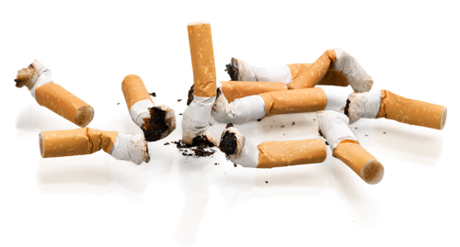
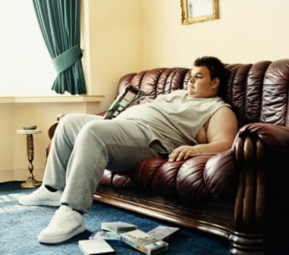
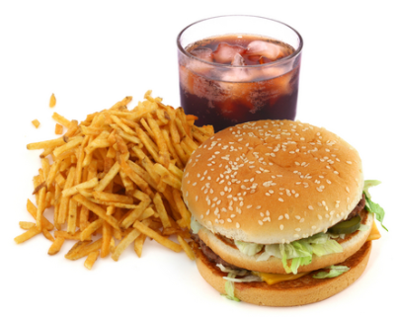
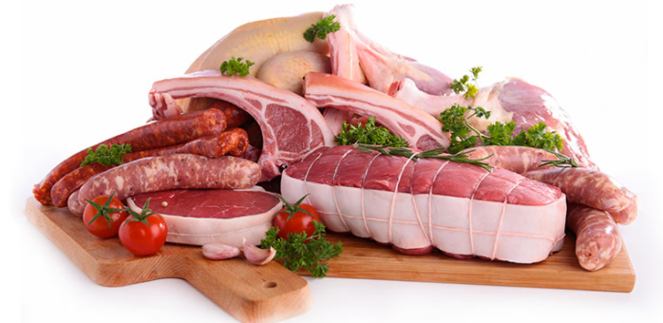
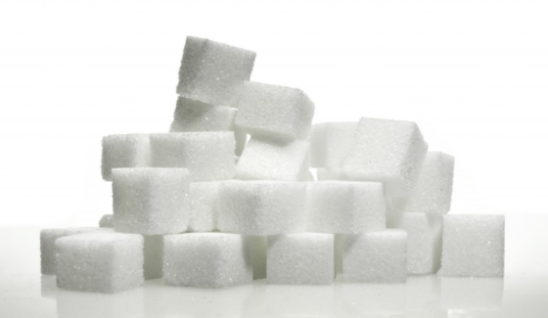
Tabac
« Junk » food
Excès alcool
Manque activités physiques
Déséquilibres alimentaires
Stress
Trop sucre
En 50 ans
5Kg > 80Kg / an
15gr > 190gr / jour
Trop de viande
Trop peu d’eau
Notes:
Références Photos
Photo vin: internet
Photo stress: internet
Photo junk food: internet
Photo cigarette: billionphotos
Photo viande: internet
Photo garçon: internet
Photo sucres: internet
Photo bouteilles eau: billionphotos
Référence et Informations complémentaires
Article provenant du journal de l’ONU de 2010
https://unchronicle.un.org/fr/article/les-maladies-li-es-au-mode-de-vie-un-fardeau-conomique-pour-les-services-de-sant
Les maladies liées au mode de vie: un fardeau économique pour les services de santé
Les maladies liées au mode de vie ont en commun des facteurs de risque similaires associés à l'exposition prolongée à trois comportements quotidiens (tabagisme, régime alimentaire déséquilibré et inactivité physique) et engendrent des maladies chroniques, en particulier les cardiopathies, les accidents vasculaires cérébraux, le diabète, l'obésité, le syndrome métabolique, la bronchopneumopathie chronique obstructive et certains types de cancers." Ces maladies étaient jusqu'ici considérées comme des maladies des pays industrialisés, appelées «maladies occidentales » ou « maladies de riches »; au niveau international, elles sont connues comme étant des maladies chroniques, non transmissibles, faisant partie du groupe de maladies dégénératives. Les maladies chroniques peuvent engendrer une perte de l'indépendance, des années d'incapacité ou la mort et imposer un fardeau économique considérable aux services de santé. Aujourd'hui, les maladies chroniques sont un problème mondial de santé publique. En 2005, l'Organisation mondiale de la santé (OMS) a estimé que 61 % de tous les décès, soit 35 millions, et 49 % de la charge mondiale des maladies étaient causés par les maladies chroniques. D'ici à 2030, les maladies chroniques seront la cause de 70 % du nombre total de décès et de 56 % des maladies dans le monde. C'est en Afrique et dans les régions de la Méditerranée orientale que l'augmentation sera vraisemblablement la plus forte. En 2000, l'Organisation mondiale de la santé a adopté une résolution sur la prévention et le contrôle des maladies chroniques qui demandait aux États membres de mettre en place des cadres politiques nationaux, des politiques publiques favorables à la santé ainsi que des mesures fiscales et des taxes sur les produits et les services sains et néfastes à la santé. La résolution demandait également de créer des programmes de prévention et de contrôle des maladies chroniques, d'évaluer et de surveiller la mortalité et le nombre de maladies dans une zone dues aux maladies chroniques; de promouvoir la prévention secondaire et tertiaire; et d'élaborer des directives concernant le dépistage, le diagnostic et le traitement des maladies chroniques à un prix abordable, en particulier dans les pays en développement. La combinaison de quatre facteurs associés à un style de vie sain - maintenir un poids santé, exercer régulièrement une activité physique, adopter un régime alimentaire sain et ne pas fumer - semble réduire de 80 % le risque de maladies chroniques les plus courantes et les plus mortelles. Cela renforce les politiques actuelles en matière de santé publique recommandant l'adoption de modes de vie sains. Étant donné que ces habitudes s'acquièrent dans les premières phases de la vie, il est important d'intervenir tôt pour favoriser de bonnes habitudes. Toutefois, malgré les avantages avérés d'un mode de vie sain, seule une faible proportion d'adultes adoptent cette routine : en fait, leur nombre baisse. Malheureusement, la sensibilisation du public concernant le lien entre santé et mode de vie est faible. Beaucoup ignorent que les changements des modes de vie sont un facteur important dans l'apparition des maladies chroniques qui entraînent une hausse de la morbidité et de la mortalité. Le mode de vie est généralement perçu comme une question personnelle. Toutefois, les modes de vie sont des pratiques sociales qui reflètent les identités individuelles, communautaires et socio-économiques. Des changements modestes mais réalisables dans les comportements auront probablement un impact au niveau individuel et de la population. Aujourd'hui, les professionnels de santé et les médias ne cessent de répéter que, pour être en bonne santé, il faut adopter un mode de vie sain. L'activité physique, l'arrêt de la consommation de tabac, une nourriture riche en fibres, un régime alimentaire pauvre en graisse, le contrôle du poids et la gestion efficace du stress réduisent le risque de maladies cardiovasculaire, de cancer et de mort prématurée. Une démarche globale de santé publique pour contrôler le tabac peut empêcher les jeunes de commencer à fumer et faciliter l'arrêt du tabac par le biais de mesures, telles que l'adoption d'une politique en matière de fiscalité et de prix, la restriction de la publicité et de la promotion du tabac, des exigences en matière d'emballage et d'étiquetage, des campagnes de sensibilisation, des restrictions sur les lieux publics où il est possible de fumer et l'arrêt des services de soutien. Une démarche globale doit inclure les jeunes et toucher l'ensemble de la population. Les mesures politiques nationales qui ont le plus grand impact sur les niveaux individuels de la consommation de tabac, les taux d'arrêt du tabagisme et les taux d'initiation au tabac exigent une volonté et un engagement politique soutenus et, surtout, une législation et une mise en œuvre efficaces. De plus, il est urgent de mettre en place des mesures efficaces en matière de santé publique afin d'encourager l'activité physique et d'améliorer la santé dans le monde. La promotion de l'activité physique est un défi qui relève de la responsabilité aussi bien gouvernementale qu'individuelle. L'action individuelle est toutefois influencée par l'environnement, les installations sportives et récréatives ainsi que par la politique nationale. Il est essentiel d'établir une coordination entre de nombreux domaines, comme la santé, le sport, les politiques éducatives et culturelles, les médias et l'information, les transports, la planification urbaine, les gouvernements locaux et la planification financière et économique. À cette fin, l'Organisation mondiale de la santé apporte son appui à ses États membres en menant des activités de sensibilisation fondées sur des preuves aux avantages d'un mode de vie sain sur la santé, la société et l'économie. Références Centers for Disease Control and Prevention, Merck Institute of Aging & Health.The State of Aging and Health in America 2004. (Washington, DC: Merck Institute of Aging & Health, 2004). Ford, Earl S.; Bergmann, Manuela M.; Kroger, Janine; Schienkiewitz, Anja; Weikert, Cornelia; Boeing, Heiner. « Healthy Living Is the Best Revenge: Findings From the European Prospective Investigation Into Cancer and Nutrition-Potsdam Study ». Arch Intern Med, 169 (15) (2009): 1355-1362. King D.E, Mainous A.G 3rd, Carnemolla M, Everett C.J. « Adherence to Healthy Lifestyle Habits in US Adults, 1988-2006 ». Am J Med. 122(6) (June 2009): 528-34. Kvaavik, Elisabeth; Batty, G. David; Ursin, Giske; Huxley, Rachel; Gale, Catharine R. « Influence of Individual and Combined Health Behaviors on Total and Cause-Specific Mortality in Men and Women: The United Kingdom Health and Lifestyle Survey », Arch Intern Med, 2010; 170 (8): 711-718. Murray, C.J.L & Lopez, A.D. « The global burden of disease: a comprehensive assessment of Mortality and disability from diseases, injuries, and risk factors in 1990 and projected to 2020 ». Cambridge, MA: Harvard School of Public Health, 1996. OMS. Épidémies mondiales négligées : trois menaces croissantes. Rapport sur la santé dans le monde, 2003. WHO. Projections of mortality and burden of disease to 2030 (Genève: 2007).

Slide 8
Maladies chroniques
Obésité
MCV
Diabète ; Syndrome métabolique
Maladies respiratoires chroniques
Cancers
2030: Responsables 70 % de décès et
56% maladies dans le monde
Notes:
Référence
Suite de l’article provenant du journal de l’ONU de 2010
https://unchronicle.un.org/fr/article/les-maladies-li-es-au-mode-de-vie-un-fardeau-conomique-pour-les-services-de-sant

Slide 9
L’obésité, un veritable fléau
Notes:
Références Photos
Dessin: internet

Slide 10
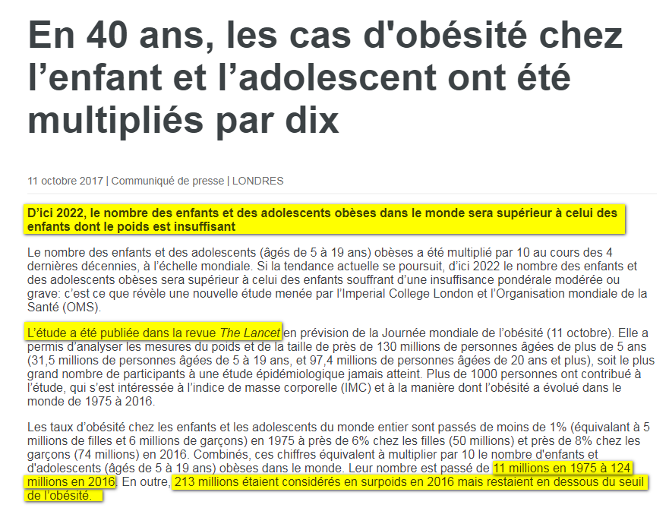
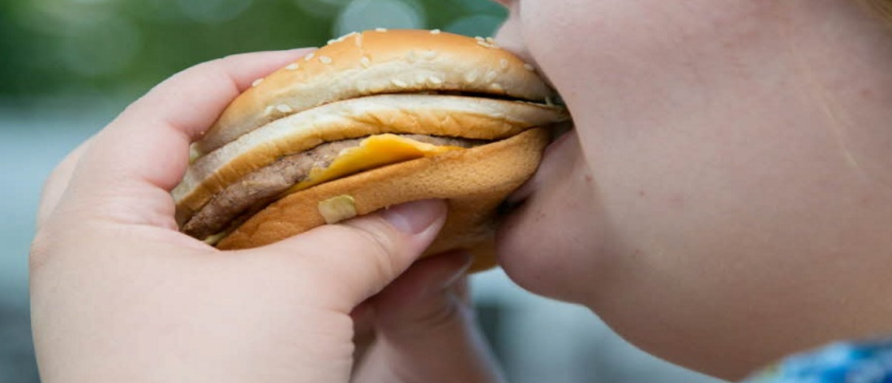
Enfants – Ados
(5 à 19 ans)
1975: 11 millions d’obèses (< 1%)
↓
2016: 124 millions obèses (10%)
+ 213 millions considérés en surpoids
Notes:
Référence
Article provenant de l’OMS publié en Oct 2017 :
http://www.who.int/fr/news-room/detail/11-10-2017-tenfold-increase-in-childhood-and-adolescent-obesity-in-four-decades-new-study-by-imperial-college-london-and-who

Slide 11
L’obésité dans le monde (OCDE 2017)
Les projections sur 2030 sont pessimistes et prévoient une augmentation de l’obésité
Plus d’1 adulte sur 2
Près d’1 enfant sur 6
en surpoids ou obèse*
*Obésité (IMC>30)
Source: OCDE (2017): http://www.oecd.org/health/obesity-update.htm
OCDE: Organisation de Coopération et Développement Economique
Notes:
Référence
Publication de l’OCDE (organisation de coopération et développement économique) de 2017
http://www.oecd.org/health/obesity-update.htm
Référence photo
Photo personnes: personnages refaits à partir billionphotos

Slide 12
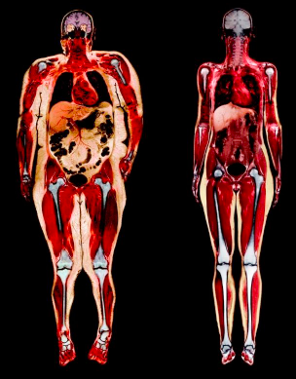
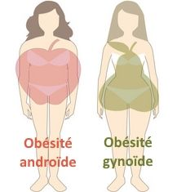
L’impact sur la santé n’est pas le même en fonction de la localisation de la masse grasse.
Risques thrombose-embolique, arthrose sur les genoux et hanches
Risques diabète de type II, maladie métabolique ou cardiovasculaire
Obésité gynoïde
Obésité androïde
Notes:
Référence photo
Photos scan: internet
Photo pomme/poire: internet

Slide 13
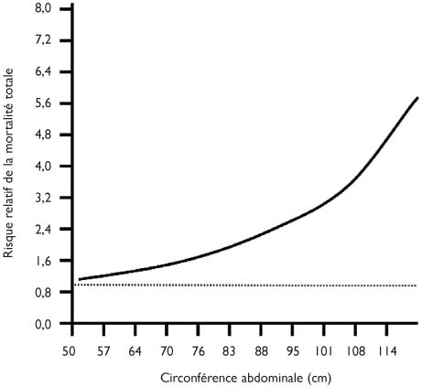
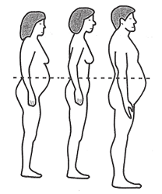
Obésité abdominale, un facteur aggravant
Risques thrombose-embolique, arthrose sur les genoux et hanches
Risques diabète de type II, maladie métabolique ou cardiovasculaire
Obésité gynoïde
Obésité androïde
Risque relatif de la mortalité en fonction de la circonférence abdominale
Zhang C, Rexrode KM, van Dam RM, Li TY, Hu FB.Abdominal obesity and the risk of all-cause, cardiovascular, and cancer mortality : Sixteen years of followup in US women. Circulation 2008;117:1658-67
Notes:
Référence – Information complémentaire
Zhang C, Rexrode KM, van Dam RM, Li TY, Hu FB.Abdominal obesity and the risk of all-cause, cardiovascular, and cancer mortality : Sixteen years of followup in US women. Circulation 2008;117:1658-67
Etude américaine dans laquelle plus de 43 000 sujets (Nurses’ Health Study) ont été suivis pendant seize ans, l’association de l’obésité abdominale avec la mortalité a été étudiée. La courbe de régression montre une association presque linéaire de la circonférence abdominale avec la mortalité toutes causes confondues.

Slide 14
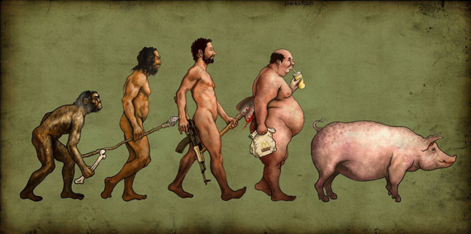
Evolution de l’être humain…
Homo erectus
Homo sapiens
Homme du 20è siècle
Homme de Neandertal
?
Homme du Nouvel Age
L'évolution de l'homme: nous amène-t-elle vraiment vers le "mieux"?
Notes:
Référence photo
Photo internet

Slide 15
Explosion du Diabète dans le monde
Le nombre d'adultes souffrant de diabète a explosé dans le monde en 37 ans
L’OMS prévoit qu’en 2030, le diabète sera la 7ème cause de décès dans le monde
Le diabète
451 millions
tue
5 millions de décès*
1 personne
108 millions
toutes les
2017
*liés au diabète ou par les maladies liées au diabète
Parmi 20-99 ans
6 secondes
1980°
2017*
1 personne sur 11 concernée
° Source OMS
*Source International Diabetes Federation (IDF)
N.H. Cho et al. IDF Diabetes Atlas: Global estimates of diabetes prevalence for 2017 and projections for 2045; Diabetes Research and Clinical Practice 138 (2018) 271 – 281
Notes:
Référence photo
Graphique: fait à partir des données publiées (voir ci-dessous) – Patricia Bourguignon
Photo horloge: billionphotos
Références
Informations provenant de plusieurs sources
https://www.who.int/diabetes/infographic/fr/
https://www.diabetesresearchclinicalpractice.com/article/S0168-8227(18)30203-1/fulltext
N.H. Cho et al. IDF Diabetes Atlas: Global estimates of diabetes prevalence for 2017 and projections for 2045; Diabetes Research and Clinical Practice 138 (2018) 271 – 281
http://sante.lefigaro.fr/actualite/2016/04/06/24829-loms-alerte-sur-hausse-nombre-diabetiques-dans-monde
https://www.ladepeche.fr/article/2017/07/03/2605714-diabete-un-deces-toutes-les-6-secondes.html

Slide 16
Cancer
Le cancer en BELGIQUE
180 nouveaux cas de cancer par jour
68 000 par an
1 cas toutes les 8 minutes
Chiffres en 2016 – Fondation Registre du Cancer
https://televie.be/le-cancer/les-chiffres-du-cancer/
Notes:
Référence photo
Photo horloge: billionphotos
Photo cancer: Internet
Référence
https://televie.be/le-cancer/les-chiffres-du-cancer/

Slide 17
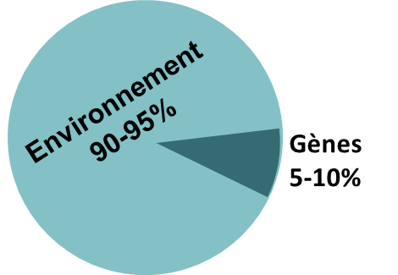
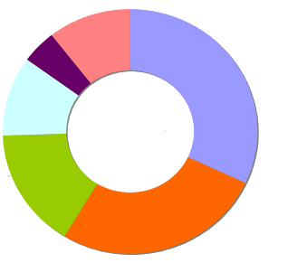
Alimentation et cancers
Larynx, Vessie, Bouche, Pharynx, Oesophage
20%
35% des cancers sont liés à notre régime alimentaire
Cancer Endometrial
50%
Cancer Poumon
20%
Cancer Sein
50%
Cancer Colorectal
70%
Alimentation
35%
Cancer Estomac
35%
Cancer Pancreas
50%
Autres
10-15%
Alcool
4-6%
Autres Cancers
10%
Cancer Prostate
75%
Alimentation
30-35%
Cancer Vésicule biliaire
50%
Obésité
10-20%
Environnement
% mortalité par les cancers liés à notre régime alimentaire
Infections
15-20%
Tabac
25-30%
Adapté de Anand P et al. Pharm Res 2008 Sept: 25(9) 2097-116 et
W.C. Willet. Diet and Cancer. Oncologist. 5:393-404 (2000)
Notes:
Référence photo
Graphique refait à partir de la publication (voir ci-dessous) – Patricia Bourguignon
Références
Anand P et al. Pharm Res 2008 Sept: 25(9) 2097-116
W.C. Willet. Diet and Cancer. Oncologist. 5:393-404 (2000)

Slide 18
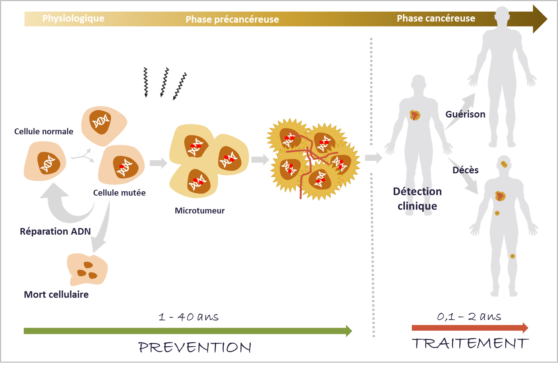
Un longue fenêtre d’intervention
Notes:
Référence photo
Schéma refait - Patricia Bourguignon
Référence et Information complémentaire
Toute cellule cancéreuse a d’abord été, au départ, une cellule normale.
Le plus souvent, cela ne se passe pas en une fois : le processus de cancérisation s’étale sur une longue durée. Durant notre existence en effet, des changements dans l’ADN de chacune de nos cellules peuvent survenir. On les appelle des « mutations ». Certaines se produisent par «accident», lorsque la cellule se divise en deux cellules censées être identiques à l’originale.
D’autres surviennent quand l’ADN de la cellule est directement modifié par l’exposition à une (des) source(s) toxique(s).
Notre organisme a mis en place des systèmes de sécurité soit par réparation des gènes ou par élimination des cellules mutées via la reconnaissance et destruction par les NK (Natural Killer, cellule du système immunitaire) et cela par apoptose (mort cellulaire programmée qui détruit le noyau).
Certaines de ces mutations peuvent empêcher les cellules de remplir leur fonction, d’autres favoriser leur multiplication anormale. Une telle prolifération, échappant au contrôle des systèmes physiologiques de l’organisme, est la base du mécanisme de cancérisation. Le plus souvent, une mutation unique n’est pas suffisante pour entraîner la transformation d’une cellule normale en cellule cancéreuse. Ce n’est qu’à l’issue de plusieurs mutations dans la même cellule que peut naître un cancer.

Slide 19
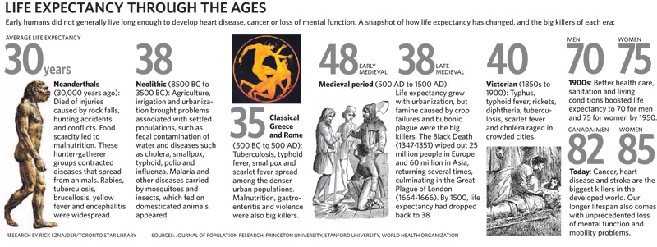
Au cours du siècle dernier, la durée de vie a énormément grimpé
Vers 1900 la durée de vie n'était pas de plus de 37 ans.
Les 100 dernières années, nous avons donc ajouté 40 à 50 ans à notre durée de vie !
A quoi cette évolution est-elle due ?
Meilleure hygiène, en particulier l'eau potable et l'assainissement
Disponibilité d'une alimentation
Conditions de vie, par exemple la disponibilité du chauffage
Evolution de la science (le contrôle d'un certain nombre de maladies contagieuses, la découverte des antibiotiques et de la pénicilline)
Notes:
Référence Photo
Photo: internet

Slide 20
Cette évolution n’est pas la même pour tous
Sur les 21 000 centenaires
en France
Au 1er janvier 2016
17 888
3 505
5x
Femmes
Hommes
7x
Dont 105 ans et plus
1 500
207
Modifié de
Source Insee (Novembre 2016)
Notes:
Références et informations complémentaires
http://www.lavoixdunord.fr/69358/article/2016-11-04/une-explosion-du-nombre-de-centenaires-en-2070
http://observatoire-des-seniors.com/270-000-centenaires-en-france-dici-2070/
https://www.insee.fr/fr/statistiques/2496218
Avec l’allongement de l’espérance de vie et l’amélioration des conditions de vie, les centenaires sont de plus en plus nombreux. On en compte aujourd’hui environ 21 000 en France, mais ils devraient être près de 270 000 d’ici 2070.
Entre aujourd’hui et 2070, le nombre de centenaires devrait être multiplié par treize selon les prévisions de l’Insee. Et ce même si l’espérance de vie n’évolue pas. Ainsi, entre 2020 et 2045, la France devrait compter 2500 centenaires supplémentaires par an. La croissance devrait s’accélérer à partir de 2050 avec l’arrivée des générations issues du Baby-boom aux très grands âges.
Les femmes représentent 84% des centenaires et la quasi totalité des supercentenaires (110+) en raison de leur espérance de vie plus longue. D’ailleurs, la doyenne de l’humanité, décédée à 122 ans, était une femme française : Jeanne Calment. En 2070, près d’un centenaire sur trois serait un homme, contre un sur six en 2016.

Slide 21
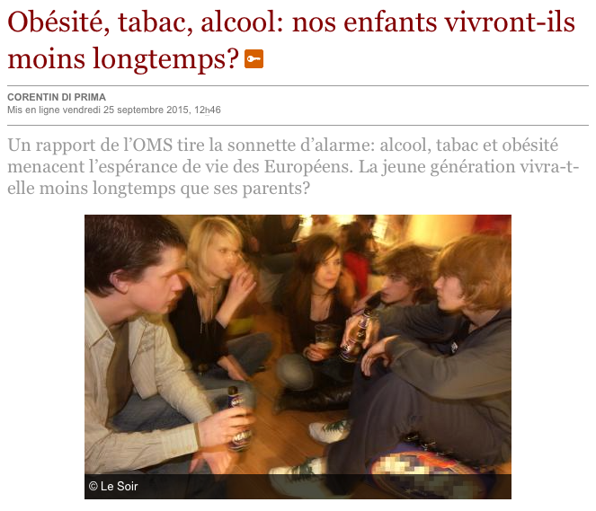

Slide 22
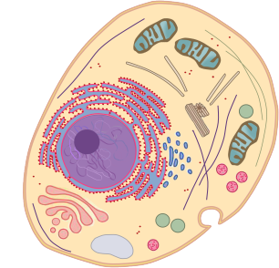
Comprendre le vieillissement
Processus naturel peut être amplifié par des événements extérieurs
Immunosénescence (susceptibilité aux infections)
Cancer
Artériosclérose
MCV
Parkinson
Alzheimer
Arthrite
Diabète
Dégénérescence maculaire
Certaines affections pulmonaires
…
Vieillissement
Stress oxydatif
(Radicaux libres)
Glycation (sucre se lie aux protéines)
Inflammation
Pollution
Altérations cellulaires
membrane lipidique, mitochondries, protéines,
ADN
Polymorphisme génétique
Metagenics Academy – Pr V Castronovo
Notes:
Référence
Metagenics Academy – Pr V Castronovo
Informations complémentaires : Comprendre les causes du vieillissement
http://www.longlonglife.org/fr/transhumanisme-longevite/vieillissement/cause-biologique-du-vieillissement-et-longevite/
On peut définir le vieillissement comme l’ensemble des mécanismes qui, au cours du temps, altèrent les fonctions d’un être, l’empêchent de maintenir son équilibre physiologique, et finalement entraînent sa mort. Chez l’homme comme chez la plupart des êtres vivants, c’est un processus complexe et progressif qui implique de nombreux facteurs biologiques. Ce processus naturel peut être amplifié par des événements extérieurs (pollution, alimentation, tabac…) tout au long de la vie.
Les scientifiques se sont particulièrement intéressés au vieillissement lors de ces 30 dernières années. En effet, grâce aux nouvelles avancées technologiques, il a été permis d’étudier les mécanismes du vieillissement plus en détail. Plusieurs études émettent différents postulats quant à l’origine du vieillissement, qui serait contrôlé par des facteurs génétiques et des processus biologiques inhérents aux hommes.
Il a alors été possible d’appréhender les causes du vieillissement en comprenant comment il agit sur les êtres vivants et les différents facteurs déterminant l’espérance de vie. Cela pourrait permettre de ralentir ce processus naturel et allonger notre espérance de vie.
Tout au long de cet article, nous avons examiné les principales causes biologiques du vieillissement ciblées par thérapies expérimentales contre le vieillissement : les lésions du génome, le raccourcissement des télomères, les facteurs épigénétiques, le dérèglement de la réponse protéique, le dysfonctionnement des mitochondries, le dérèglement de la détection de nutriments, la sénescence cellulaire, l’épuisement des cellules souches et l’inflammation chronique liée au vieillissement. Mais comment agissent ces différents processus sur les cellules et les tissus ? Et quelles sont les conséquences de ces altérations sur la longévité?
Pour une version plus scientifique de cet article retrouvez : Les causes biologiques du vieillissement et de la limitation de la durée de vie ou l’excellente revue du magazine Cell : The Hallmark of Aging (https://www.cell.com/cell/fulltext/S0092-8674(13)00645-4)

Slide 23
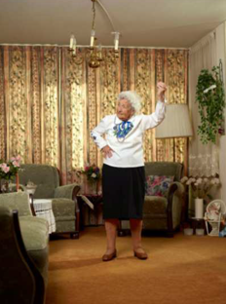
Notre challenge de demain: Vivre plus longtemps, de préférence en bonne santé
Notes:
Référence photo
Photos internet

Slide 24
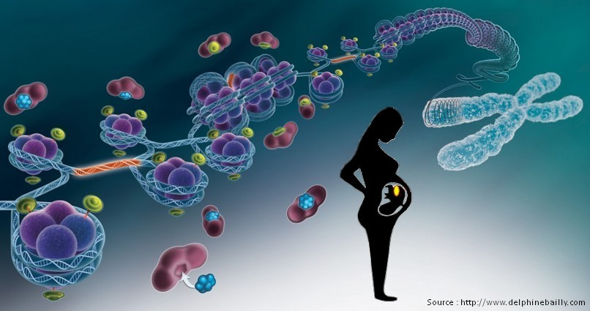
Et si notre état de santé était programmé avant la naissance ?
Les périodes
avant la grossesse (pré-conception càd la mère et le père),
in utero et
dans la petite enfance
sont des périodes critiques de plasticité épigénétique càd modifications de l’expression de nos gènes par l’environnement.
Notes:
Référence photo
Illustration épigénétique par l’illustratrice Delphine Bailly (http://www.delphinebailly.com/)
Personnages: internet

Slide 25
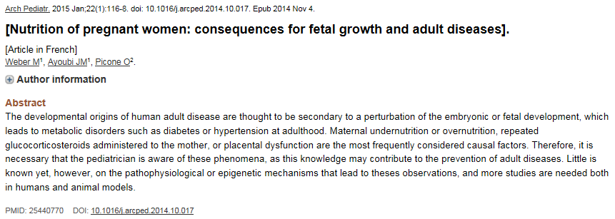
Et si notre état de santé était programmé avant la naissance ?
De nombreuses publications montrant les impacts de la nutrition prénatale sur l’état de santé adulte
Maladies comme les désordres métaboliques, MCV, obésité, diabète, risque de cancers, … résultats psychosociaux, …
Notes:
Références
Voir les différents articles sur la slide

Slide 26
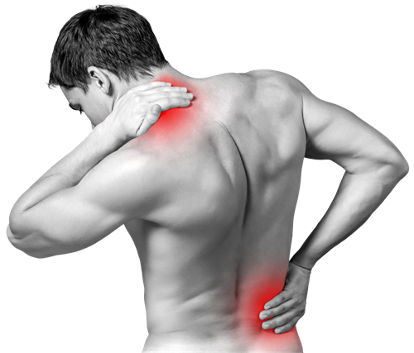
Mais encore…
Susceptibilités aux infections
Fatigue
Douleurs chroniques
Etc …
Notes:
Références photos
Photo malade: billionphotos
Photo douleurs: billionphotos
Photo fatigue: billionphotos

Slide 27
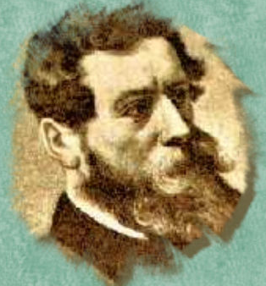
Tout cela est logique …
“Nous sommes ce que nous mangeons”
Les aliments que nous consommons sont la seule source d‘énergie de notre corps
…mais nous mangeons toujours ce dont nous avons envie et rarement ce dont nous avons besoin !
L’équation est simple:
Ce que vous ingérez =
Ce que vous dégagez !
Ludwig Feuerbach (philosophe allemand, 19ème siècle) :
«Man ist was man isst»
Notes:
Références Photos et informations complémentaires
Photo Goodall: internet
Photo Feuerbach: internet
Photo nourriture: billionphotos
Ludwig Feuerbach - philosophe matérialiste allemand a dit «Man ist was man isst» ! (On est ce qu'on mange)
Livre « Nous sommes ce que nous mangeons » – Jane Goodall (Acte Sud)
Les ressources naturelles à la base de l'alimentation de l'homme et des animaux sont gravement menacées : déforestation, surexploitation des sols, élevage intensif, pollution des océans. C'est en constatant que ces problèmes sont liés au mode de vie adopté par les grands pays industrialisés que la grande primatologue Jane Goodall a commencé à s'intéresser de près à la nourriture des hommes - une nourriture de plus en plus dénaturée. Face à de tels enjeux, le Dr Jane Goodall propose des réponses immédiates, accessibles à tous. La grande dame des chimpanzés fait ainsi bénéficier le lecteur de ses expériences de scientifique et de fondatrice de l'institut Jane Goodall, qui inscrit son action dans une démarche globale de protection de la biodiversité, d'aide à la gestion durable et équitable des ressources. Au-delà d'une synthèse des grandes questions alimentaires d'aujourd'hui, ce livre engagé propose des éléments concrets aux consommateurs qui veulent se réapproprier la liberté de bien se nourrir.

Slide 28
Bien-être et Santé
Tous concernés
Difficile de changer ses habitudes
Education / Culture
Méconnaissance
…
PUB (mensongères) !!!
Manipulations des industriels !!!
Notes:
Référence photo
Photos: adaptées < internet

Slide 29
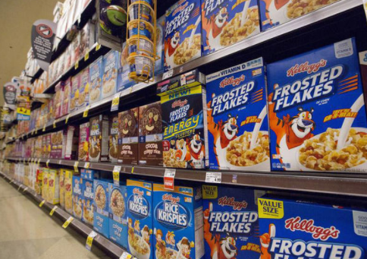
Astucieux…
Des rayons entiers …
Comment résister ???
Notes:
Référence photo
Photo magasin: internet

Slide 30
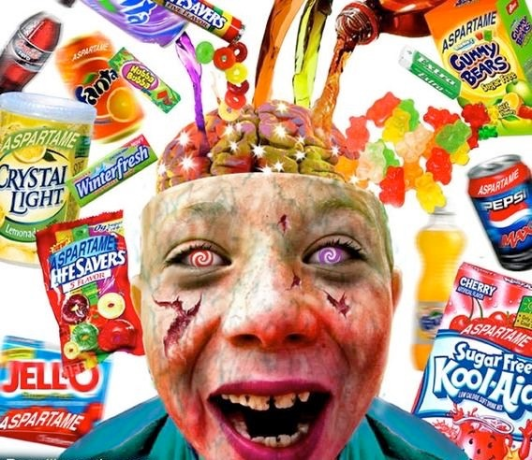
De 6 mois à 17 ans, les enfants ont vu 60-70 000 pubs faisant la promotion du sucre
Notes:
Référence photo

Slide 31
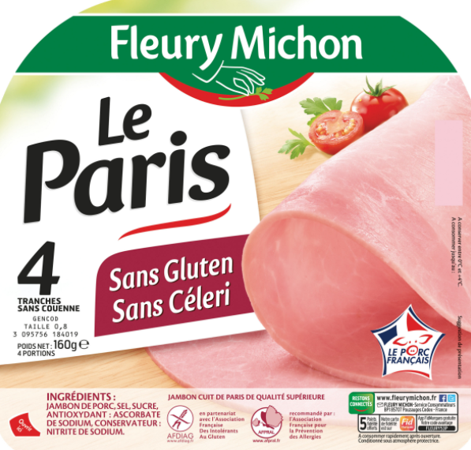
Astucieux …
!!!!!
Notes:
Référence photo
Photo jambon: internet

Slide 32
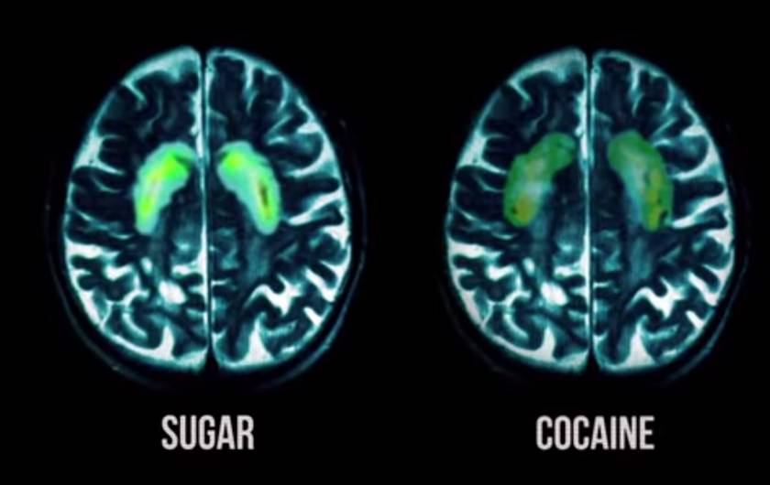
Astucieux….
Dans une méta-analyse (60aine d'études sur le sucre), le spécialiste des maladies cardiovasculaires James J. DiNicolantonio et le cardiologue James H O'Keefe ont conclu que "la consommation de sucre produit des effets similaires à la consommation de cocaïne, notamment parce qu'elle altère l'humeur, possiblement parce qu'elle induit le plaisir et la récompense, ce qui provoque la recherche du sucre".
James J DiNicolantonio, James H O’Keefe, William L Wilson. British Journal of Sports Medicine (2017)
Notes:
Référence photo
Photo scan cerveau: internet
Référence
https://bjsm.bmj.com/content/52/14/910
https://www.lexpress.fr/actualite/sciences/le-sucre-est-il-vraiment-aussi-addictif-que-la-cocaine_1938291.html

Slide 33
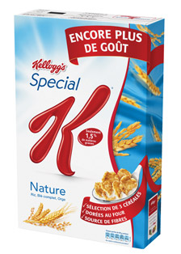
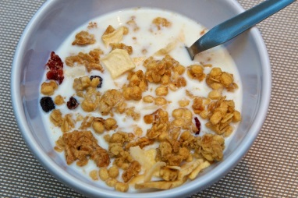
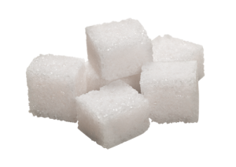
Stop aux mensonges
En attendant, des milliers de produits ont été et sont toujours vendus ….
Charge Glycémique : 30
= 11 sucres
Céréales Corn Flakes type Fruit’n fibre® (1 bol de 50 g)
Notes:
Référence photo
Photo k: internet
Photo bol céréales: internet
Photo Fruit n fibres: internet
Photo sucres: refaite à partir de billionphotos

Slide 34
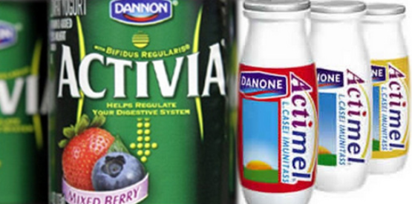
Stop aux mensonges
Et pourtant, allez dans les hôpitaux et maisons de repos … !
Notes:
Référence photo
Photo pots de danone: internet
Référence

Slide 35
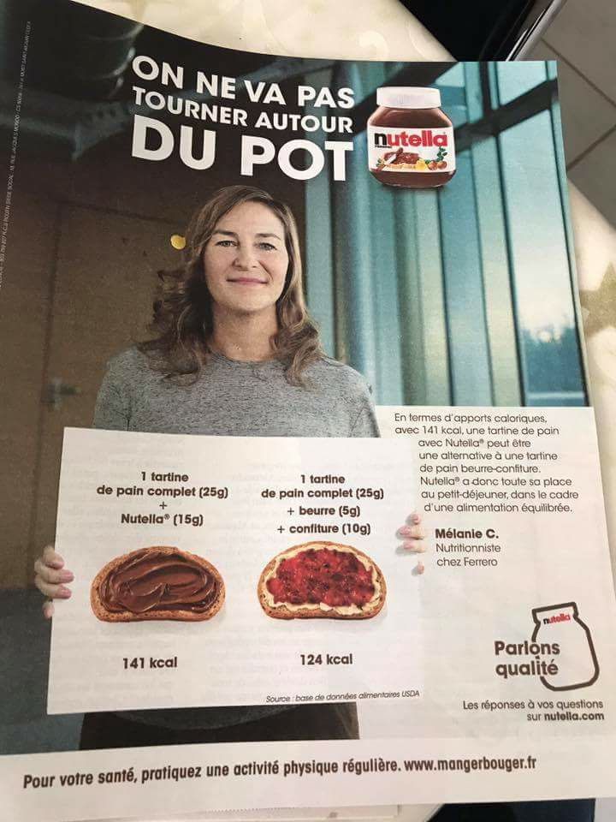
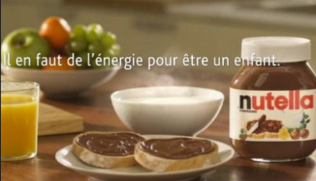
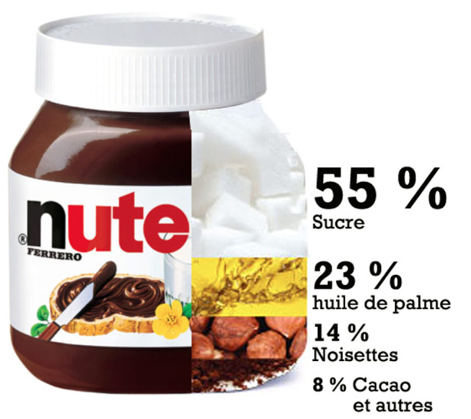
…Nutella a donc toute sa place au petit-déjeuner dans le cadre d’une alimentation équilibrée
Nutella c’est surtout …
STOP AUX MENSONGES !
Notes:
Référence photo
internet

Slide 36
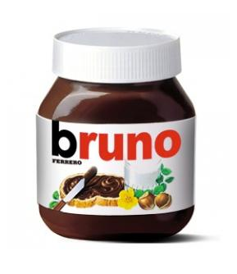
L’être humain est parfois étrange…
Ne vous moquez pas trop des ânes qui avancent derrière une carotte. Les humains achètent un Coca parce qu’il y a leur nom dessus.
Notes:
Références photos
internet

Slide 37
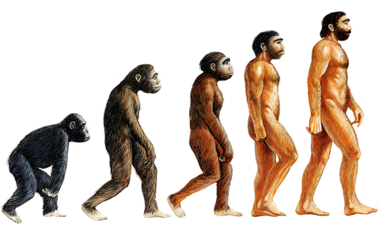
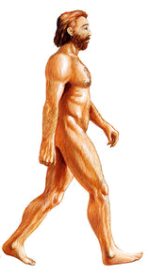
Demi-tour,
On a tout foiré
Notes:
Référence photo
Refait à partie d’une photo d’internet

Slide 38
Cause Perdue?
Notes:
Référence photo
Dessin: internet

Slide 39
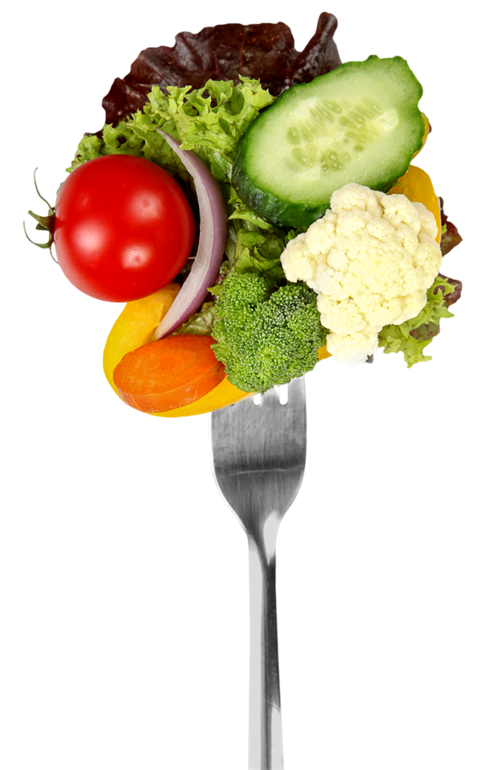
ON NE PEUT PAS
tout
CONTRÔLER
dans sa vie,
MAIS ON PEUT
CONTRÔLER
Ce que l’on choisit de mettre dans
son assiette
Notes:
Référence photo
Photo assiette: billionphotos
Photo fourchette: billionphotos
Photo plancher: billionphotos

Slide 40
10 conseils pour une santé optimale …
Magnésium
Vitamines
Notes:
Référence photo
Photo plancher: billionphotos
Photo carnet: billionphotos
Photo nourriture: billionphotos
Photo tasse: billionphotos

Slide 41
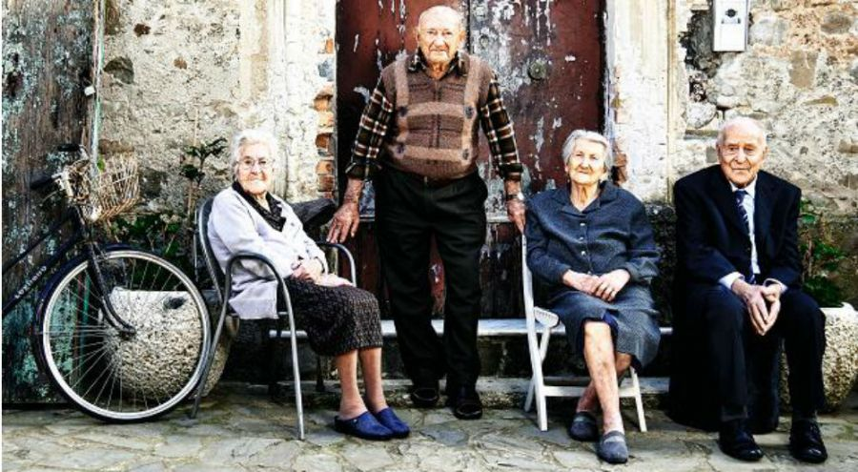
Leçons de nos centenaires ?
Notes:
Référence photo
Photo: internet

Slide 42
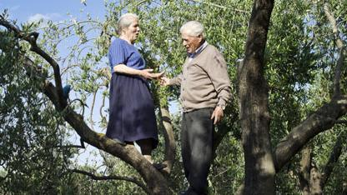
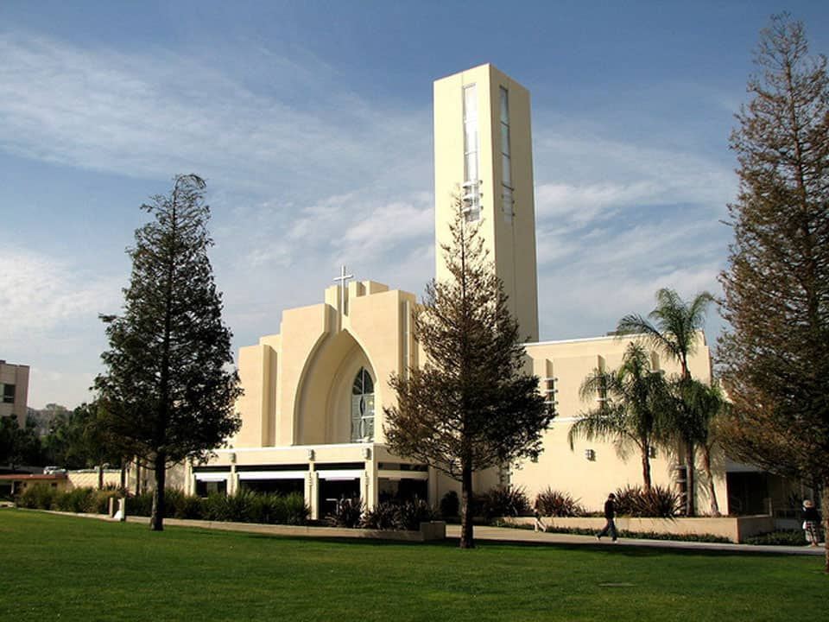
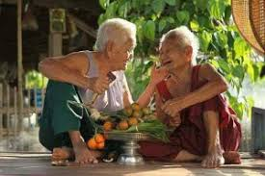
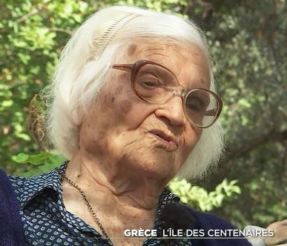
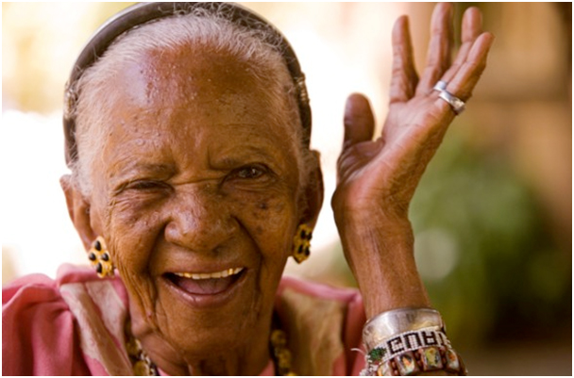
Les secrets de santé des super centenaires des « Zones Bleues »
Communauté d'adventistes du Septième Jour
Loma Linda (Californie)
Sardaigne (Italie)
Archipel d’Okinawa (Japon)
Ikaria (Grèce)
Nicoya (Costa Rica)
Leçons de vie des super centenaires
Blue Zones
Activités physiques naturelles quotidiennes
Liens sociaux, familiaux épanouissants
But dans la vie
Approche optimiste - Zen
Périodes de repos, vacances, …
Manger moins (80%)
Principalement végétarien, Peu de viande, peu de produits transformés
Vin rouge
www.bluezones.com
Buettner, Dan (2012). The Blue Zones, Second Edition: 9 Lessons for Living Longer From the People Who've Lived the Longest. Washington, D.C.: National Geographic.
Buettner, Dan (2010). Thrive : finding happiness the Blue Zones way. Washington, D.C.: National Geographic.
Notes:
Référence photo
Figure refaite – Patricia Bourguignon
Photos des personnes: internet
Icones : power point
Référence
1) Wikipedia: https://fr.wikipedia.org/wiki/Zone_bleue_(long%C3%A9vit%C3%A9)
Une zone bleue est un néologisme créé pour identifier les quelques régions du monde où la longévité des habitants est très nettement au-dessus de la moyenne¹.
Le nom a été créé par l'universitaire italien Gianni Pes et le démographe belge Michel Poulain². Ils ont découvert en 2000, dans la province de Nuoro, en Sardaigne, la plus forte concentration au monde d’hommes centenaires alors connue² localisée dans de nombreux villages de montagne de cette province. Ils dessinèrent sur une carte à l'encre bleue la zone regroupant ces villages qu'ils appelèrent alors simplement la « zone bleue »².
Depuis soutenu par la National Geographic Society, un projet a été lancé depuis 2002 pour identifier d'autres zones bleues dans le monde².
Le terme « zones bleues » a été popularisé par l’auteur Dan Buettner via son livre The Blue Zones : Lessons for Living Longer From the People Who’ve Lived the Longest (Les zones bleues : Leçons pour vivre plus vieux par les gens qui ont vécu le plus longtemps). Et chacune de ces zones bleues a ses spécificités.
Note: Dan Buettner est un explorateur, membre du National Geographic, journaliste et producteur primé, et un auteur de référence dans le New York Times. Ses articles sur ces endroits dans le New York Times Magazine et le National Geographic sont deux des plus populaires pour les deux publications.
Buettner travaille maintenant en partenariat avec les administrations municipales, les grands employeurs et les compagnies d’assurance maladie pour mettre en œuvre les projets de zones bleues dans les communautés, les lieux de travail et les universités. Les projets de zones bleues sont des initiatives de bien-être qui appliquent les leçons tirées des zones bleues à des communautés entières en se concentrant sur les modifications de l'environnement local, des politiques publiques et des réseaux sociaux. Le programme a considérablement amélioré la santé de plus de 5 millions d'Américains à ce jour.
A ce jour (2017), cinq ont été identifiées³ :
Villages de montagne de la province sarde de Nuoro où les hommes, souvent d'anciens bergers, ont la même espérance de vie que les femmes et où l'on compte 30,9 centenaires pour 100 000 habitants avec des nonagénaires en très bonne condition physique⁴.
l'île grecque d'Ikaria⁴ dans le nord-est de la Mer Égée.
île japonaise d'Okinawa⁴.
Péninsule de Nicoya⁴, au Costa Rica avec une population métisse d'environ 100 000 personnes dont le taux de mortalité à 50 ans est inférieur à la normale.
Loma Linda en Californie, communauté d'adventistes du Septième Jour dont la plupart des membres possèdent une espérance de vie supérieure d’une dizaine d’années à la moyenne américaine^{5,6}.
2) http://www.curieuxdesavoir.com/109-vivre-longtemps.html
Certaines parties du monde sont particulièrement riches en centenaires : ce sont les « zones bleues » (blue zones). Ces blues zones comportent certaines régions de Sardaigne (Italie), l’île d’Ikaria (Grèce), la région de Nicoya (Costa-Rica), Lomo Linda (Californie) et l’Archipel d’Okinawa au Japon¹⁻³. Nous avons élargi légèrement le critère de sélection (nombre de centenaires par rapport aux USA) pour intégrer quelques régions intéressantes de Corée du Sud et de Sicile.
Les zones bleues et quelques régions de centenaires. L’indice ELI indique le nombre de centenaires pour 10 000 habitants. Cet indice est de 4 environ pour les hommes en France et aux USA et 12 pour les femmes pour ces mêmes pays. La particularité d’Ikaria et des autres zones est de présenter aussi une plus forte longévité par rapport au pays dans lesquels elles sont situées. Par exemple, on compte environ 9 centenaires pour 10 000 femmes d’Ikaria, contre 6 en Grèce. Bien entendu, les chiffres tiennent compte des migrations.
La Sardaigne et la Sicile (Italie)
La Sardaigne, île italienne située au sud de la Corse, connaît des zones où la longévité des hommes atteint des records. On compte 2 fois plus de centenaires en Sardaigne qu’en Italie, et près de 4 fois plus dans la zone Villagrande à l’Est de l’île. L’apport calorique journalier y est moins important que dans le reste du pays (2600 Cal/jour contre 2800 en Italie). On y note aussi une consommation modérée de Cannonau (1/2 verre par jour), un vin rouge contenant des teneurs particulièrement hautes en flavonoïdes. La consommation de légumes mais surtout l’activité physique y sont importantes⁸. Les laits de chèvre et de brebis sont consommés de temps en temps (sous forme de ricotta par exemple) et il y a de très forts liens familiaux. La Sicile ne semble pas en reste non plus avec son îlot de centenaires dans la région centrale de Sicani, quoique l’île soit moins étudiée. Ici, les habitants ont une véritable tradition du repas (3 repas par jour et en famille) où ils consomment peu de viande, du vin rouge avec modération, du fromage de brebis, mais toujours avec un faible apport calorique^{9,10}. Dans les deux îles la consommation d’aromates est soulignée.
L’île d’Ikaria (Grèce)
Les gens sur cette petite île égéenne fument peu, sont très sociables et ont un régime méditerranéen : huile d’olive plutôt que graisses animales, légumes, fruits, légumineuses, céréales plutôt complètes, poissons, vin rouge (2 verres ou moins par jour pour les hommes), peu de viande et peu de produits laitiers^{9,11}. Ils sont peu familiers des problèmes cardiaques et de cancers^{12,13}. La journée alimentaire d’un ikarian se résume à 280 g de légumes, 120 g de fruits, 75 g de patates, 53 g de viande, 50 g d’huile d’olive, 50 g de poisson, 50 g de céréales ou de riz, 40 g de sucreries telles les desserts¹.
Nocaya (Costa Rica)
Les hommes de cette région de l’ouest de l’Amérique centrale ont une longévité supérieure aux hommes japonais (pourtant reconnus pour leur grande longévité). Cette longévité disparaît lorsqu’ils émigrent. Le régime de Nicoya est riche en riz, haricots, protéines animales (bœuf, poulet, poisson) et fromages peu gras, et curieusement les nicoyans ne se privent pas de soda ! Ce régime est cependant pauvre en lait de vache, en produits transformés (vieux fromages, mayonnaise), en crudités, en pain blanc, en cookies ou hamburger. Ce régime a globalement un faible indice glycémique et une teneur très élevée en fibres, il s’accompagne d’une forte piété et de relations sociales importantes¹⁴.
Loma Linda (Californie)
Cette communauté de Pentecôtistes du septième jour a un style de vie très rigoureux¹⁵. Les gens ne boivent et ne fument presque pas, ce qui fait de cette communauté une population très intéressante à étudier. Ils ne boivent ni café ni thé et ne mangent pas de condiments ou d’épices. Ils mangent aussi peu de viande¹⁶. Leur taux de cancer est extrêmement bas : ils comptent 50 à 70% moins de cas que la population américaine. La consommation de fruits, légumes, légumineuses et noix, ainsi que le végétarisme pour certains, sont associés à une incidence réduite de maladies dans cette communauté¹⁷.
Quelques régions montagneuses costales de Corée du Sud
On trouve les centenaires de sexe masculin plutôt en montagne alors que les femmes centenaires sont sur les côtes. Ils ont en commun une consommation de cigarettes et/ou d’alcool (passée ou présente) deux fois inférieure à celle des autres habitants de Corée. Les deux groupes n’ingèrent qu’environ 75% des calories recommandées par l’agence de santé coréenne. Le régime se compose à 13,6% de protéines, 14% de gras et 72,4% de sucres¹⁸.
Archipel d’Okinawa
L’île de d’Okinawa, à l’extrême sud du Japon, est certainement la zone bleue la plus connue¹⁹⁻²¹. Tout comme le régime sarde, la relative restriction alimentaire est évoquée comme l’une des principales raisons de la longévité mais reste hautement discutée^{19,22,23}. La socialisation et l’activité des anciens sont évoquées mais les principaux facteurs de longévité seraient²¹ :
un apport calorique réduit
une consommation très élevée de légumes
une consommation élevée de légumineuses
une consommation modérée de produits de la pêche
une faible consommation de produits à base de viande
une faible consommation de produits laitiers
un apport en matières grasses insaturées important comparativement aux matières grasses saturées
une consommation faible de sucres « rapides »
un apport élevé en fibres
une consommation modérée d’alcool
Notre voyage dans les zones bleues à travers les continents montre que l’activité physique, la sociabilité, les fibres (céréales complètes), les légumineuses, les fruits et légumes sont privilégiés à peu près partout, les noix aussi parfois. Le vin rouge et les produits laitiers sont consommés avec modération, le tabac souvent proscrit. Les produits carnés et transformés sont limités. Enfin, un apport calorique réduit semble aussi caractériser certains modes de vie des centenaires.

Slide 43
Conseil n°1:
Repas « complet » à tous les repas !
10 Conseils pour une santé optimale …
Notes:
Référence photo
Photo plancher: billionphotos-1867317

Slide 44
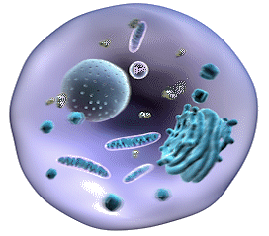
Repas « complet » à tous les repas !
Donnons à notre corps ce dont il a besoin !
Vitamines
Protéines
Minéraux
Repas Complet
Glucides
Lipides
Polyphénols
Fibres
Antioxydants
Un repas complet
= aliments à hautes valeurs nutritionnelles càd riches en nutriments nécessaires à nos cellules pour bien fonctionner
Notes:
Référence photo
Photo assiette: billionphotos
Photo cellule: internet

Slide 45
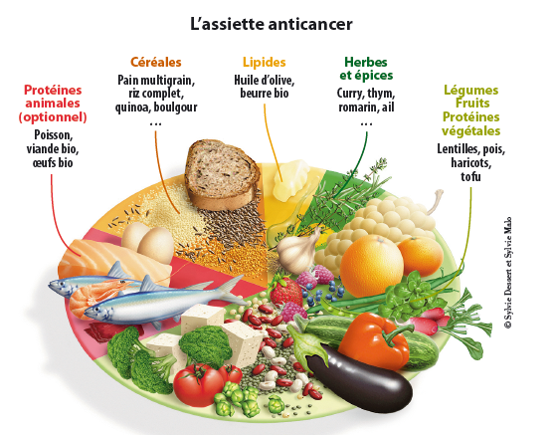
Les besoins quotidiens de notre organisme: L’assiette « Santé »
® David Servan-Schreiber
Notes:
Référence photo
Photo assiette anticancer: internet (David Servan-Schreber)
Photo eau: internet

Slide 46
Conseil n°1: Repas « complet » à tous les repas !
Conseil n°2:
Faim ou Envie de manger ?
10 Conseils pour une santé optimale …
Notes:
Référence photo
Photo plancher: billionphotos

Slide 47
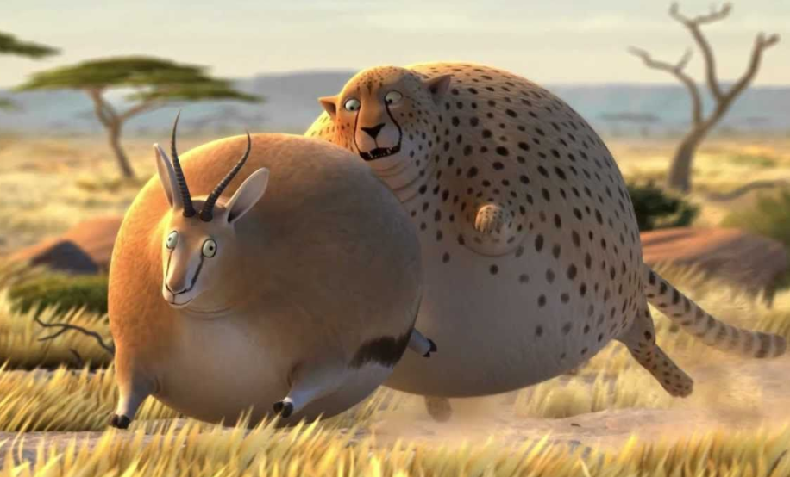
Dans la nature, ….
Notes:
Référence photo
Photo: internet

Slide 48
Faim ou Envie de manger ?????
Faim
Satiété
c’est le temps de manger
assez mangé, il faut arrêter
La qualité des aliments influence la satiété
Mâcher et manger lentement !!!!!!!
Arrêtez de manger quand vous n’avez plus faim !
Notes:
Référence photo et information complémentaire
Photo: internet
Faim ou Envie de manger?
Le besoin de manger. La faim est une sensation physique de manque ou de vide au niveau de l’estomac, parfois accompagnée de symptômes comme la fatigue, le manque d’énergie ou l’irritabilité et qui pousse à la recherche de nourriture. Ce signal provient davantage du corps que de la tête. Ainsi, il faut faire attention de ne pas confondre la faim avec l’envie de manger.
L’envie de manger provient beaucoup plus de la tête que du corps. Souvent, nous n’avons pas réellement faim, mais tout de même « envie de manger » un aliment précis. Et c’est souvent les aliments plus sucrés dont vous avez « envie ».
Qu’est-ce que la satiété?
sensation d’être suffisamment « rempli », d’être comblé physiquement par les aliments et de ne plus avoir faim.
Au-delà des sensations physiques, lorsque les aliments commencent à ne plus être aussi «intéressants» qu’au début du repas, c’est bon signe que notre corps en a assez. Étant donné qu’il faut un certain temps à notre corps pour nous dire qu’il est plein, c’est la raison pour laquelle il est préférable de manger plus lentement. Dépasser sa satiété provoque souvent une tension inconfortable à l’estomac. Quand il faut détacher sa ceinture après un gros repas au restaurant ? C’est signe qu’il y en a trop!
La satiété vient (presque) uniquement après avoir mangé des aliments de bonne qualité, de bonne valeur nutritive. En d’autres mots, vous ne pourrez pas vous sentir rassasié ni faire confiance à votre corps si votre alimentation n’est pas de bonne qualité. Plus imagé, serez-vous rassasié après avoir mangé une grosse frite? Un gâteau au chocolat? Pas vraiment! Vous en voudrez même plus. D’un autre côté serez-vous rassasié après avoir mangé trois, quatre tasses de brocoli? Je devine que vous en aurez assez

Slide 49
Manger en pleine conscience
Préparez le repas
Asseyez-vous
Pas de distraction
Respirez
Savourez
Mâchez
Bénéfique à la santé
Arrêtez-vous
Notes:
Voir fiche « Manger en pleine conscience » pour plus d’infos

Slide 50
Conseil n°1: Repas « complet » à tous les repas !
Conseil n°2: Faim ou Envie de manger ?
Conseil n°3:
Une bonne digestion / Intestin en bonne santé
10 Conseils pour une santé optimale …
Notes:
Référence photo
Photo plancher: billionphotos

Slide 51
Une bonne digestion pour une santé optimale !
Chaque étape est CRITIQUE !
Notes:
Référence photo
Schéma: refait à partir d’une figure internet.
Photo usine: internet

Slide 52
Bien Mastiquer
Et
Manger
Lentement !
Les intestins n’ont pas de dents ☺
Notes:
Référence photo
Photo ventre: internet

Slide 53
La cellulose n'est pas digérée par l'homme
Paroi cellulaire des végétaux
Fibre de cellulose
Microfibrilles
Fibre de cellulose
Glucose
Mais est cependant utile au bon fonctionnement des intestins sous forme de fibres végétales
Bien mastiquer
Notes:
Référence photo et information complémentaire
Photo assiette salade billionphotos
Schéma cellulose: refait à partir d’internet
La cellulose est un glucide créé à partir d’une chaîne linéaire de molécule de D-Glucose. C’est un sucre polymère du glucose de formulation (C6H10O5) n. De plus, elle est la principale constitutive des végétaux comme les arbres, particulièrement sur la paroi de leurs cellules. Elle dispose d’une excellente fibre. Le coton, les cordes en chanvre sont créées à partir de fibres de cellulose. La cellulose n’est pas comestible par l’homme. Toutefois, elle participe au fonctionnement des intestins sous forme de fibres végétales. Dans le cas des animaux herbivores, les enzymes d’origine exogènes leur permettent de digérer la cellulose.
Le glucose constituant la cellulose n’est pas digéré par l’homme. Celle-ci parcourt tout le tractus digestif et ressort indemne à l’autre bout. Pourtant, elle joue un rôle important dans le transit intestinal. Les fibres végétales agissent en stimulant la contraction de l’intestin qui favorise l’activité bactérienne dans le côlon. Cela est rendu possible par leur capacité de rétention d’eau. Ces fibres accroissent aussi la quantité du bol alimentaire et changent la consistance des selles. En effet, une carence en fibres végétales pourrait conduire à des troubles gastriques et intestinaux (constipation ou diarrhée).

Slide 54
Digestion chez la personne âgée
Incidence élevée de difficulté digestive:
Mauvaise mastication
Hypochlorhydrie
Déficit en lipase
Notes:
Référence photo
Photo internet

Slide 55
Un intestin en bonne santé, un requis incontournable …
Un microbiote équilibré
+
Intégrité de la muqueuse intestinale
Notes:
Référence photo
Dessin leaky gut: internet
Photo microbiote: internet

Slide 56
Facteurs perturbant notre intestin ?
Aliments non digérés
Toxines
Microbes
?
Notes:
Référence photo et information complémentaire
Dessin refait depuis une photo internet – Patricia Bourguignon

Slide 57
Facteurs perturbant notre intestin ?
Facteurs
Effets
Aliments non digérés
Alimentation déséquilibrée
Toxines
Microbes
Dysbiose
Ainsi que
Gluten (gliadine)
Produits laitiers (caséine)
Malabsorption (→ carences)
Alcool
Stress ++++
Inflammation
Mastication insuffisante
Allergies, Intolérances,
maladies auto-immunes
Carence Zinc, Vit D
Médicaments
Cellules du système immunitaire
Produits chimiques / Pollution …
Anticorps
Notes:
Référence photo et information complémentaire
Dessin refait depuis une photo internet – Patricia Bourguignon
Zonuline
La perméabilité de l’intestin dépend de nombreux facteurs, et est notamment régulée par une protéine, la zonuline.
La zonuline est fabriquée par la muqueuse intestinale et induit une déstructuration du cytosquelette d’actine des jonctions serrées → augmentation de la perméabilité intestinale
Facteurs perturbant la production de la zonuline et donc augmentant la perméabilité intestinale.
Bactéries: la zonuline, de même que les jonctions serrées, sont la cible privilégiée des toxines produites par des bactéries pathogènes comme par exemple lors de gastro-entérite
Produits chimiques environnementaux comme les perturbateurs endocriniens ou les pesticides jouent un rôle non négligeable,
Alimentation: l’aliment qui provoquait la plus forte production de zonuline est le blé moderne (gluten); la caséine (80 % des protéines du lait et des produits laitiers sont de la caséine), les pommes de terre, les piments, la tomate,
Les médicaments : anti-inflammatoires non stéroïdiens (aspirine, ibuprofène par exemple), la chimiothérapie, la radiothérapie,
Déficit en zinc, vitamine D.

Slide 58
Nombreuses conséquences !!!
Troubles digestifs (ballonnement, constipation, diarrhée, spasmes, colites, syndrome du colon irritable, candidoses digestives ou vaginales,…)
Insulinorésistance, diabète
Obésité
Fatigue chronique
Troubles de l’humeur
Nausées, céphalées, digestion difficile
Baisse immunité
Sinusite, rhinite, arthrite, colite, conjonctivite, cystite,…
…
Leaky-gut
Dysbiose
Inflammation
Notes:
Référence photo
Schéma fait à partir de 3 photos internet

Slide 59
Conseil n°1: Repas « complet » à tous les repas !
Conseil n°2: Faim ou Envie de manger ?
Conseil n°3: Une bonne digestion / Intestin en bonne santé
10 Conseils pour une santé optimale …
Conseil n°4:
Boostez la journée avec un petit
déjeuner protéiné
Notes:
Référence photo
Photo plancher: billionphotos

Slide 60
Chronobiologie
Régulateur d’énergie
Noradrénaline
Dopamine
Notes:
Référence photo
Photo femme qui se lève: billionphotos
Photo livres: billionphotos
Photo cerveau: billionphotos
Photo horloge: billionphotos

Slide 61
Un déjeuner riche en PROTEINES !
Pour apporter à notre organisme le « carburant » nécessaire pour la journée et permettre de « lancer la machine »
Dopamine
Tyrosine
(acide aminé)
Notes:
Référence photo
Photo femme qui se lève: billionphotos
Schéma tyrosine: internet
Photo protéine: internet
Photo omelette: internet

Slide 62
Les protéines ont une double origine
Notes:
Référence photo
Photo: internet

Slide 63
Où trouve-t-on les protéines ?
2/3
Animales
Végétales
1/3
Céréales
Avoine, riz, sarrasin, millet, maïs, orge, épeautre, quinoa…
Légumineuses
Lentilles, haricots, pois cassés, pois chiches, fèves, soja…
Oléagineux / Graines
Noix, amandes, noisettes
Graines de courge, fénugrec, chia
Viande
Charcuterie
Produits laitiers
Fromage
Œufs oméga-3
Poissons gras
Mollusques
Crustacés
Toutes ces protéines sont à consommer surtout
au petit-déjeuner et au repas de midi
Notes:
Référence photo
Photo viande: billionphotos
Photo saumon: billionphotos
Photo sardine: billionphotos
Photo céréales: internet
Photo bol de riz: billionphotos
Photo légumineuse: billionphotos
Photo graines: internet

Slide 64
Les Œufs, une bonne source de protéines Mais le saviez-vous ?
0 BE 12546
Sur chaque œuf est inscrit un code. La lettre est le pays d’origine et les chiffres, les conditions d’élevage:
0 – Bio
1 – Plein air
2 – Sol en bâtiment fermé
3 – Cage en bâtiment fermé
Les nutriments que les poules consomment sont concentrés dans le jaune. Les œufs de pâturage contiennent des niveaux élevés de vitamines A, D et E, plus de bêta-carotène et plus d’oméga-3
Notes:
Référence photo
Photo œufs: billionphotos
Dessin poules: internet

Slide 65
Comment préparer les œufs ?
Un jaune d’œuf pas trop cuit
Sur le plat
A la coque
Omelette baveuse
Œuf dur pas trop cuit
Notes:
Référence photo
Toutes les photos d’œufs: internet
Dessin œuf: internet

Slide 66
Exemples « Assiette petit-déjeuner »
Protéines végétales
Galette flocons d’avoine aux légumes
Œuf à la coque
Notes:
Référence photo
Photo assiette œuf à la coque: Pierre Van Vlodorp
Photo assiette galette de flocon d’avoine: Patricia Bourguignon

Slide 67
Exemple « Petit-déjeuner sucré à faible IG»
Flocons d’avoine, quinoa, sarrasin…
Laits végétaux (amandes, noisettes, soja, avoine…)
Notes:
Référence photo
Photo assiette: Pierre Van Vlodorp
Photo avoine: internet
Photo laits végétaux: internet

Slide 68
Quid de la viande ?
Contient tous les acides aminés essentiels, du zinc, du fer, vitamine B12…
… OUI MAIS ….
Notes:
Référence photo

Slide 69
Quid de la viande
Les viandes contiennent beaucoup de polluants, en particulier liposolubles, dont les perturbateurs endocriniens
Choisissez une viande de BONNE QUALITE !
Attention à la cuisson !
L’acroléine, benzopyrène, …des toxiques puissamment mutagène et cancérigène
La puissance mutagène et carcinogène d’un morceau de viande est équivalente à celle de 800 à 1000 cigarettes
C’est bien la peine d’arrêter de fumer si c’est pour faire pire dans sa propre cuisine !
Notes:
Référence photo
Photo viande bbq: internet

Slide 70
Nos besoins en viande
Les besoins en viande rouge devraient être calibrés en fonction de la situation des personnes (âge, homme vs femme…) et mieux en fonction du bilan en fer, vit B, zinc…
Enfant, ado en pleine croissance
1 X / jour (besoins +++ en zinc, vit B, fer)
Alterner avec poisson et viande blanche de qualité !
Femme enceinte
3 X / semaine (besoins +++ en zinc, vit B, fer)
Femme de la puberté à la ménopause
2-3 X / semaine (besoins +++ en zinc, vit B, fer)
Réaliser un bilan du Fer pour adapter
Homme ou Femme ménopausée
Pas nécessaire ou consommation festive
1 à 3 X / mois ... Réaliser un bilan du zinc pour adapter
Notes:
Le rapport bénéfices/risques de la consommation de viandes est plutôt bon dans certaines situations, qui ne durent jamais très longtemps,
comme la grossesse ou les poussées de croissance de l’enfant et de l’adolescent, de même que pour des femmes qui seraient carencées en fer. Il s’agit donc de situations d’une durée de 9 mois à quelques années seulement, pendant lesquelles on doit privilégier des viandes de qualité.

Slide 71
Pas de viande DU TOUT ? Es-tu sûr d’avoir assez de protéines ?
Notes:
Référence photo
Gorille: refait depuis dessin internet

Slide 73
Le gras est 4 x plus volumineux que le muscle
Ces deux hommes ont le même BMI
Même poids, même taille
4X volume
30% Gras
60 kg
13% Gras
60 kg
1kg muscle
1kg gras
Le tissu musculaire utilise plus de calories que le tissu adipeux !!!!

Slide 75
Conseil n°1: Repas « complet » à tous les repas !
Conseil n°2: Faim ou Envie de manger ?
Conseil n°3: Une bonne digestion / Intestin en bonne santé
Conseil n°4: Boostez la journée avec un petit-déjeuner protéiné
10 Conseils pour une santé optimale …
Conseil n°5:
Mangez comme si vous étiez diabétique
Notes:
Référence photo
Photo plancher: billionphotos

Slide 76
Attention aux glucides
Le tueur silencieux
Notes:
Référence photo
Photo sucre: internet

Slide 77
Effets des excès de sucre sur notre santé
Surpoids / Obésité
Dents
Caries
Pancréas / Insuline: Diabète type 2
Cœur et vaisseaux Hypertension, MCV
Cerveau
Troubles cognitifs
Dépression
Maladie d'Alzheimer
Intestin Hyperperméabilité Dysbiose, Candidose
Foie
Stéatose hépatique non alcoolique (NASH)
Cancers
Cancers du sein
Poumons
Peau et articulations
Glycation et inflammation → vieillissement accéléré
Inflammations chroniques
Reins
Insuffisance rénale
Notes:
Référence photo
Schéma fait par Patricia Bourguignon (mélange de billionphotos et internet)

Slide 78
LE sucre n’existe pas, parlons DE sucres, DE Glucides
Sucre (Saccharose)
Glucose
Fructose
Fruits
Fructose
+
Glucose
Fructose
+
Glucose
Produits laitiers (Lactose)
Glucose
Galactose
Amidons
(pain, pâtes, riz, pommes de terre, biscuits, …)
Glucose
Glucose
Glucose
Glucose
Glucose
Glucose
Notes:
Référence photo
Photo sucre: billionphotos
Photo fruits: billionphotos
Photo céréales: internet

Slide 79
Effet des glucides sur la glycémie
Taux de glucose dans le sang
Glycémie
(g/l)
Taux d’insuline dans le sang
Glycémie
(g/l)
1,4
1,4
0,8
0,8
30 min
2-4 h
30 min
2-4 h
Prise alimentaire glucidique (faible IG)
Prise alimentaire glucidique (haut IG)
Notes:
Référence photo
Schéma glycémie: fait – Patricia Bourguignon
Photo bol céréale: internet
Photo café-croissant: internet
Photo tube de sang: internet

Slide 80
Hypoglycémie réactionnelle !
Risque de stockage sous forme de graisses
Glycémie
(g/l)
1,4
Fringales, sensation de faim
0,8
Coup de pompe, difficultés concentration
30 min
2-4 h
Hypoglycémie réactionnelle !
Prise alimentaire glucidique (haut IG)
Agressivité
Notes:
Référence photo
Schéma: fait – Patricia Bourguignon
Photo femme et sucre: internet
Photo enfant: internet
Photo agressivité: internet
Photo tasse et croissant: internet

Slide 81
Effet des glucides sur la glycémie
Taux de glucose dans le sang
Glycémie
(g/l)
Taux d’insuline dans le sang
Glycémie
(g/l)
1,4
1,4
0,8
0,8
30 min
2-4 h
30 min
2-4 h
Prise alimentaire glucidique (faible IG)
Satiété longue
Satiété courte
Prise alimentaire glucidique (haut IG)
Notes:
Référence photo
Schéma glycémie: fait – Patricia Bourguignon
Photo bol céréale: internet
Photo café-croissant: internet
Photo tube de sang: internet

Slide 82
Les glucides
Charge Glycémique : 46
= 13 sucres
3 tranches = 100 g
Notes:
Référence photo
Photo pain: billionphotos
Photo sucre: billionphotos

Slide 83
Féculent en accompagnement !!!
Charge Glycémique
Charge Glycémique : 104
= 28 sucres
= 30 sucres
On peut devenir diabétique sans manger de « sucre » !!
1 Dagobert
500 g Frites
Charge Glycémique : 53
Charge Glycémique : 75
= 15 sucres
= 22 sucres
+ 10 càc sel
150 g pâte (pesées crues)
Pizza moyenne
Notes:
Référence photo
Photo baguette: internet
Photo sucre: billionphotos
Photo spaghetti: internet
Photo frites: billionphotos
Photo pizza: billionphotos

Slide 84
Attention aux galettes de riz
Souvent présentées comme des aliments sains et savoureux. Mises en avant par des marques bio ou diététiques, on leur attribue un caractère peu calorique et coupe-faim.
IG de 85 !!!!
Apport calorique des galettes de riz soufflé ~ 380 kcals pour 100 g,
→ Plus élevé que celui du pain !
Notes:
Référence photo
Photo galette de riz: internet

Slide 85
Imaginez sur une journée …
Conclusion
Glycémie « yoyo »
Glycémie
Insulinémie élevée toute la journée !
Insuline
Valeurs Normales
FRINGALE
FRINGALE !!!
Petit déjeuner
Hypoglycémie
Lunch
Hypoglycémie
transitoire
Hypoglycémie
… souper « chaud », TV…
14h
COUP POMPE
ENVIE SUCRE
10-11h
17-18h30
Notes:
Référence photo
Photo tartine confiture: internet
Photo galette de riz: internet
Photo femme au PC: internet
Photo femme avec chocolat: internet

Slide 86
Version idéale ☺
Insuline
Valeurs Normales
Glycémie
9h
10-11h
14h
16h-17h
Petit déjeuner
Lunch
Collation « Santé »
à faible IG
Protéines
+ un peu glucides faible IG
Protéines
Légumes, fibres,…
+ un peu glucides faible IG
Notes:
Référence photo
Photo assiette œuf sur le plat: Patricia Bourguignon
Photo assiette salade de saumon/quinoa: Patricia Bourguignon

Slide 87
Mangez comme si vous étiez diabétique
L'indice glycémique (IG)
Réduisez les quantités – « Sevrez-vous »
Les « Féculents » seront en accompagnement
(pas votre repas principal)
IG considéré comme
Faible: ≤ 55
Moyen: 56 à 69
Elevé: ≥ 70
Glycémie
Elevé
1,4
Moyen
0,8
Faible
Privilégiez les aliments à faible IG
30 min
2 h
Prise alimentaire glucidique
Notes:
Référence photo
Schéma fait – Patricia Bourguignon

Slide 88
Mangez plus
Glucides à faible IG
Légumes et la plupart des fruits
Graines et fruits oléagineux (châtaigne, noix…)
Pain: intégral, complet, aux céréales idéalement épeautre ou petit épeautre au levain
Céréales petit-déjeuner : flocons d’avoine, de quinoa, sarrasin… ou muesli (sans sucre ajouté, sans gluten)
Pommes de terre: cuites avec la peau, préférez patates douces
Pâtes: à cuisson lente (15-20 min) et al-dente ! ! ! (existe aussi à la farine de pois cassés, lentilles…) - Attention quantité → CG élevée
Riz: complet, basmati (IG plus faible)
Autres : quinoa, millet, sarrasin, soja...
Chocolat noir > 74%
Notes:
Référence photo
Photos internet
Photo Feuille: billionphotos
Photo punaise: billionphotos

Slide 89
Glucides à haut IG
Mangez moins
Pain blanc, baguette, craquelin, brioches, croissants et autres viennoiseries…
Pâtisseries, gâteaux, tartes, pain d’épices, gaufres… bonbons…
Frites, croquettes... fritures en général
Pommes de terre (purée, pelées bouillies, au four)
Céréales sucrées, sous forme de pétales ou riz soufflé (même les spécial K)
Pâtes à cuisson rapide
Sodas
Miel, sirop, confitures…
En général les produits raffinés (blancs)
Notes:
Référence photo
Photos internet
Photo Feuille: billionphotos
Photo punaise: billionphotos

Slide 90
Edulcorants
→ Pas une solution pour le surpoids et l’obésité !
Entretiennent le plaisir du goût sucré
Saturent les papilles
Souvent dans aliments peu intéressants
Impression de « à volonté »
Perte habitude de consommation d’eau, fruits
Ne font pas grimper la glycémie mais stimulent la sécrétion d’insuline !!!
Intolérance au glucose en altérant la flore intestinale
Pas d’impact sur la satiété, entrainant une compensation alimentaire
Notes:
Référence photo
Photo sucre et édulcorant: internet
Texte complet
Entretient le plaisir du goût sucré
Sature les papilles, rendant difficile la perception de la saveur authentique
Souvent présent dans aliments peu intéressants
Donne souvent l’impression que l’aliment peut être mangé à volonté
Font perdre l’habitude de consommer des aliments naturels comme l’eau, les fruits
Ne font pas grimper la glycémie mais stimule la sécrétion d’insuline !!!
Certains pourraient induire une intolérance au glucose en altérant la flore intestinale
N’ont pas d’impact sur la satiété, entrainant une compensation alimentaire

Slide 91
Conseil n°1: Repas « complet » à tous les repas !
Conseil n°2: Faim ou Envie de manger ?
Conseil n°3: Une bonne digestion / Intestin en bonne santé
Conseil n°4: Boostez la journée avec un petit-déjeuner protéiné
Conseil n°5: Mangez comme si vous étiez diabétique
10 Conseils pour une santé optimale …
Conseil n°6:
Mangez plus de légumes !!!
Notes:
Référence photo
Photo plancher: billionphotos

Slide 92
Mangez plus de légumes !!!!
1
Sources principales de fibres, d’eau, enzymes digestives
Santé de votre intestin, microbiote, meilleure digestion
Notes:
Référence photo
Photo intestin: internet
Photo microbiote: internet
Photo assiette: billionphotos

Slide 93
Mangez plus de légumes !!!!
Boostez votre énergie
2
Sources principales de vitamines et minéraux
Les légumes à feuilles sont riches en potassium, magnésium, calcium
Plus un légume est vert, plus il contient de magnésium
Notes:
Référence photo
Photo femme énergique: billionphotos
Photo femme sans énergie: internet
Photo assiette/fourchette: billionphotos

Slide 94
Mitochondries, nos centrales énergétiques
Boostez votre énergie
Magnésium, zinc et vitamines B interviennent dans toutes les étapes de la production d’énergie
N’oubliez pas …
Activité physique = Plus de muscles
= Plus de mitochondries = Plus d’énergie ☺
Notes:
Référence photo
Photo femme énergique: billionphotos
Schéma cellule: dessiné par Patricia Bourguignon
Photo mitochondrie: internet
Schéma mitochondrie: dessiné par Patricia Bourguignon
Schéma membrane de mitochondrie: dessiné par Patricia Bourguignon

Slide 95
Les radicaux libres, un phénomène naturel et utile !
Antioxydants
Naturellement produits par notre organisme (enzymes, acide urique…)
Infections
Provenant de l’alimentation (caroténoïdes, polyphénols,
Vit C, E,
minéraux…)
Oxydation
O₂
Radicaux libres
Rouille
Notes:
Référence photo
Schéma mitochondrie: dessiné par Patricia Bourguignon
Schéma membrane de mitochondrie: dessiné par Patricia Bourguignon
Photo bactérie: internet
Photo rouille: internet

Slide 96
Le problème actuel … le déséquilibre …
Le stress oxydatif, une bombe à retardement
Altération des mitochondries, lipides, protéines,
ADN et mutations
La principale raison de la détérioration des cellules
Inflammation
Déclenche ou aggrave la majorité des maladies chroniques
Déclenche le vieillissement prématuré
Responsable de cancers
Notes:
Référence photo
Schéma de tout le déséquilibre fait à partir de billionphotos et internet – Patricia Bourguignon
Schéma cellule: dessiné par Patricia Bourguignon

Slide 97
Mangez plus de légumes !!!!
3
Sources principales d’antioxydants
Maximum de couleurs (violet, rouge, orange, vert…) afin d’optimiser les antioxydants différents, aliments riches en polyphénols
Plus de crucifères (chou, chou-fleur, brocoli…) → Anti-cancer
Contre les radicaux libres
Notes:
Référence photo
Photo légumes: billionphotos

Slide 98
Chocolat noir (> 74%)
Quelques aliments riches en antioxydants, polyphénols… Variez les couleurs…
Curcuma
Thé vert
Thé vert Matcha
137 fois plus EGCG (catéchines)
Notes:
Références photos
Photo ensemble de fruits: mélange de photos venant de billionphotos et internet
Photo ensemble de légumes: mélange de photos venant de billionphotos et internet
Photo chocolat: billionphotos
Photo curcuma: internet
Photo thé vert: billionphotos
Photo thé matcha: internet
Pour info
Le Matcha diffuse, dans votre tasse, 137 fois plus d’EGCG qu’un thé vert
La concentration élevée en EGCG du thé Matcha est due à deux facteurs :
le mode de culture, avec sa sélection rigoureuse des plants et une protection permanente des théiers du climat (Takeshi utilise d’immenses toiles protectrices qui lui coûtent très cher)
le mode de fabrication : le thé Matcha n’est pas roulé comme le thé vert mais coupé en morceaux et réduit en une très fine poudre verte avec un mortier de pierre (surtout pas de hachoirs électriques, ils détruiraient le thé).
Non seulement les EGCG sont plus nombreux dans le thé Matcha, mais leur biodisponibilité est trois fois supérieure à celle du thé vert classique
Le Matcha contient en moyenne 70 mg de caféine (note : la théine, c’est de la caféine) contre 163 mg pour une tasse de café. Mais en réalité… il est beaucoup plus stimulant ! La raison est qu’il contient un acide aminé, la L-théanine, présente en quantité estimée cinq fois supérieure à n’importe quel thé vert ou noir. Cette L-théanine régule l’absorption de la caféine dans l’organisme. Cela veut dire que le Matcha diffuse sa caféine heure par heure, au compte-goutte. D’où ce mécanisme : alors qu’en buvant un café vous avez un « shoot » d’énergie qui ne dure pas, le Matcha vous énergise tout au long de la journée. Cette stimulation plus durable a des effets sur le cerveau. Une étude publiée en mai 2017 a montré les bienfaits du Matcha sur l’apprentissage et la mémoire : une plus grande vigilance d’esprit, et sur une durée significativement plus longue, des meilleurs résultats à des tests de mémoire immédiate.
Ref
Antioxidant Activity of Black Tea vs. Green Tea Ki Won Lee Hyong Joo Lee Chang Yong Lee The Journal of Nutrition, Volume 132, Issue 4, 1 April 2002
J Chromatogr A. 2003 Sep 5;1011(1-2):173-80. Determination of catechins in matcha green tea by micellar electrokinetic chromatography. Weiss DJ, Anderton CR
https://www.thevert.com/cafeine/comparaison-the-cafe-coca/
Is matcha good for you, and how can you use it? By Megan Ware https://www.medicalnewstoday.com/articles/305289.php
An intervention study on the effect of matcha tea, in drink and snack bar formats, on mood and cognitive performance. By Dietz C, Dekker M, Piqueras-Fiszman B. https://www.ncbi.nlm.nih.gov/pubmed/28784536
Comment préparer le thé Matcha?
À l’aide d’une délicate cuillère en bambou (chasaku) prélevez 0,5 à 1g de poudre de thé que vous placez au fond d’un bol. Ajoutez 60-80 ml d’eau chaude (à 80°C environ) et battez avec votre fouet à thé, le cha-sen, en dessinant des « M ». Vous pouvez ajuster les doses à votre goût.
Note : le fouet en bambou dissout très efficacement la poudre dans l’eau chaude et vous permet d’obtenir une bonne préparation. N’utilisez pas de simple cuillère.

Slide 99
Mangez plus de légumes !!!!
Augmentent le volume de la ration tout en apportant peu d’énergie
Pensez à les utiliser comme apéro ou coupe-faim
(ex : bâtonnets de concombre, cornichon, chou-fleur...)
4

Slide 100
Mangez plus de légumes !!!!
Consommation journalière
2 à 4 légumes différents par jour,
crus et/ou cuits
300 et 400 grammes de légumes / jour
Variez – Max de couleurs
Préférez les légumes de saison, bio
1/4
Un peu
1/2

Slide 101
Aidez votre enfant à manger de tout
Notes:
Références photos
Photos légumes pour enfant: internet
Photo enfant avec rasoir: internet
Photo personnes avec livre: internet

Slide 102
Montrez l’exemple, vous êtes leur modèle !
Notes:
Références photos
Photos légumes pour enfant: internet
Photo enfant avec rasoir: internet
Photo personnes avec livre: internet

Slide 103
Le repas de midi
Remplacer le sandwich (TROP de pain et pas assez de légumes !!!)
Bien remplir de farce (protéines et légumes)
Notes:
Référence photo

Slide 104
Le repas de midi
« Lunch Box »
Notes:
Référence photo
Photo lunch box: Pierre Van Vlodorp

Slide 105
Le repas de midi
Repas complet à base de quinoa … froid ou chaud
Variez les protéines en privilégiant le quinoa (protéine végétale complète à faible IG)
Dans votre assiette :
1/3 quinoa
&
2/3 légumes
Notes:
Référence photo
Photo assiette quinoa: Pierre Van Vlodorp

Slide 106
Le repas de midi
« Sandwich »
Exemple : Très facile de le remplacer par ceci... 2 tranches de pain + jambon - fromage + tomates... + pour le goût un peu de basilic et de tartare d'algues ( comme du pesto)... + 1 soupe maison
Notes:
Référence photo
Photo tartines: Pierre Van Vlodorp
Photo bol de soupe: internet

Slide 107
Conseil n°1: Repas « complet » à tous les repas !
Conseil n°2: Faim ou Envie de manger ?
Conseil n°3: Une bonne digestion / Intestin en bonne santé
Conseil n°4: Boostez la journée avec un petit-déjeuner protéiné
Conseil n°5: Mangez comme si vous étiez diabétique
Conseil n°6: Plus de légumes !!
10 Conseils pour une santé optimale …
Conseil n°7:
Favorisez l’alimentation anti-inflammatoire
Notes:
Référence photo
Photo plancher: billionphotos-1867317

Slide 108
Inflammation
Votre peau est rouge, chaude et gonflée autour de la zone d’une blessure?
Cela signifie
qu’une réaction
inflammatoire
est en cours
Combattre les infections
Elle est généralement bénéfique, puisqu'elle permet d'éliminer un agent pathogène et la réparation des tissus lésés
Quel lien avec l’alimentation ?
Les problèmes de santé ?
Notes:
Référence photo
Photo attaque pathogènes: internet
Photo inflammation de la peau: internet
Info
L'inflammation est un processus de la réponse immunitaire suite à une blessure locale provoquée par des agents physiques, chimiques ou des germes pathogènes.

Slide 109
L’inflammation chronique
Petits foyers infectieux méconnus (ex un foyer dentaire, une infection urinaire peu symptomatique... )
Leaky-gut
Infections latentes
(ex cytomégalovirus, Lyme, Herpes... )
Inflammation
chronique
Déséquilibres alimentaires
Surpoids
Obésité
Excès de sucres (AGE), de produits transformés, de molécules toxiques de la cuisson, viandes…
Les adipocytes surchargés en graisses provoque un stress cellulaire qui attire des cellules du système immunitaire et produisent des molécules pro-inflammatoires
Notes:
Référence photo
Photo flamme: internet
Photo adipocytes: internet
Schéma intestin: refait – Patricia Bourguignon
https://www.lanutrition-sante.ch/linflammation-de-bas-de-grade-a-la-racine-de-nombreuses-maladies/

Slide 110
Inflammation chronique ou de « bas grade »
Cette inflammation est considérée de bas de grade, car elle reste discrète, sournoise
Elle passe le plus souvent inaperçue cliniquement
Ce bruit de fond inflammatoire peut à la longue faire des dégâts et favoriser ou amplifier la plupart des maladies chroniques actuelles
Notes:
Référence photo
Photo homme & inflammation: internet
Référence article
https://www.lanutrition-sante.ch/linflammation-de-bas-de-grade-a-la-racine-de-nombreuses-maladies/

Slide 111
… Les “bons” lipides …
Des alliés dans le combat contre l’inflammation
Notes:
Référence photo
Photo avocat et autres: internet

Slide 112
Famille de lipides
Acides gras saturés
Acides gras monoinsaturés
Omega-9
Huile d’Olive
Beurre
Viandes
Olive
Produits laitiers
Coco
Avocat
Naturels
Acides gras polyinsaturés
Oméga-3
Oméga-6
Graines de lin
(moulues)
Huile de pépin de raisin
Colza
Maïs
Avocat
Tournesol
Petits poissons gras
Viandes
Oléagineux
Notes:
Référence photo
Photos provenant de billionphotos et internet

Slide 113
Pourquoi manger de « bons » lipides?
1
Constituent nos cellules !
Lipides insaturés
Lipides saturés
60 % lipides
Membrane des cellules fluide
Membrane des cellules visqueuse, rigide
Bon fonctionnement cellulaire
Mauvais fonctionnement cellulaire
On a besoin de tous les types de lipides mais en proportions différentes → ¼ AGS, ½ AGMI, ¼ AGPI
Notes:
Référence photo
Schéma cellule: dessiné – Patricia Bourguignon
Schéma membrane: dessiné – Patricia Bourguignon
Photo cerveau: billionphotos

Slide 114
Balance Oméga-6 et Oméga-3 – Pro et Anti-inflammatoire
2
Ratio idéal
4
1
Oméga-6
Oméga-3
Dérivés Ac linoléique
Dérivés Ac α-linolénique
EPA, DHA
Ac. arachidonique
PG, Tx
Type 1
PG, Tx Type 3
LT type 5
Résolvines…
PG, Tx Type 2
LT type 4
Contrôle de l’inflammation
Contrôle de la croissance de cellules
Fluidification du sang
Vasodilatation
Inflammation
Stimulation de croissance de cellules
Coagulation
Vasoconstriction
Ac: acide ; PG: protaglandine ; Tx: thromboxane ; LT: leucotriène
Notes:
Référence photo
Photo viande: billionphotos
Photo balance: internet

Slide 115
Les omégas 3, au cœur de l’actualité

Slide 116
Obésité & Oméga 6
Notes:
Référence
Massiera F : Arachidonic acid and prostacyclin signalling promote adipose tissue development : a human health concern ? J Lipid Res 2003, 44 : 271-279.
https://www.ncbi.nlm.nih.gov/pubmed/12576509

Slide 117
Cancer & Bienfaits Oméga 3
Cancers du colon, prostate, sein
Cancer du sein
Efficacité de la chimiothérapie (cancer du sein)
Dissémination des métastases

Slide 118
Abusez d’ épices
INFLAMMATION
Curcuma
CANCER
Propriétés
- Soulage les troubles de la digestion
Le saviez-vous?
- Fait baisser le taux cholestérol
Le gingembre augmente l’absorption du curcuma et ses pouvoirs antioxydant et anti-inflammatoire x 1000 !
- Prévient contre le cancer
- Apaise les douleurs articulaires
- Prévient les rhumes et la grippe
- Antibactérien
- Anti-inflammatoire
Nécessite lipides pour une absorption optimale
Adapté de
Notes:
Référence photo
Photo curcuma gingembre: internet
Photo cuillères épices: billionphotos
Photo huile d’olive: billionphotos

Slide 119
Mélange anti-inflammatoire
2/3 Curcuma
1/3 Gingembre
1 cc Clou de girofle
Notes:
Référence photo
Photo pot d’épices: internet

Slide 120
Lipides pour la cuisson
Huile d’olive (supporte mieux la chaleur)
MAX 180°C !!!
Occasionnellement: graisse de canard, d’oie
Notes:
Référence photo
Photo huile d’olive: billionphotos
Photo cuillères et épices: billionphotos
Photo poêle et épice: Pierre Van Vlodorp

Slide 121
Attention à la conservation
Notes:
Référence photo
Photo bouteilles huile: internet

Slide 122
Que cachent encore les graisses ?
Acides gras Trans !
= INDUSTRIELS
Transformés = Hydrogénation (partielle) pour solidifier les huiles végétales
Graisses cachées dans les biscuits, les viennoiseries, certaines margarines, produits industriels…
Notes:
Référence photo
Photos internet

Slide 123
TRANS, pires que les AGS !!!!
AGS et Trans : ↑LDL
+ ↓HDL
+ Insulinorésistance
+ cancer
Les graisses TRANS augmentent les risques de MCV, cancer, diabète, dépression
Même consommées en faibles doses
Pires que les AGS !!!
Une augmentation de 5% de la consommation
d’AGS augmente de 17% les risques de MCV
d’AG TRANS augmente les risques de 93%
Notes:
Référence photo
Photo carrefour: internet
Photo diable: internet

Slide 124
TRANS – Promotion des cancers …

Slide 125
TRANS, méfiez vous !
Vérifiez les ingrédients et cherchez les mots « hydrogéné » et « partiellement hydrogéné »,
0% de matière grasse, juste pour vous inciter à acheter
Un produit alimentaire avec < 0,5g d’AG Trans peut afficher 0% sur l’emballage
Les yaourts 0% peuvent contenir 0,4999 g de ce
poison !
Si vous trouvez ces mots, c’est que l’on vous ment et qu’il y a des AG TRANS !
Notes:
Référence photo
Photo diable: internet
Photo pot taillefine: internet
Photo étiquette: internet

Slide 126
Faites le bon choix de lipides dans votre assiette
Acides gras saturés
Acides gras monoinsaturés
Omega-9
Huile d’Olive
Coco
Viandes
Produits laitiers
Avocat
Olive
Beurre
LIMITEZ
FAVORISEZ
Naturels
Acides gras polyinsaturés
Huile de pépin de raisin
Oméga-3
Graines de lin
(moulues)
Oméga-6
Colza
Tournesol
Maïs
Avocat
Viandes
Petits poissons gras
Oléagineux
Acides gras TRANS
EVITEZ
Industriels
Transformés Hydrogénés
Notes:
Référence photo
Mélange billionphotos et internet

Slide 127
Conseil n°1: Repas « complet » à tous les repas !
Conseil n°2: Faim ou Envie de manger ?
Conseil n°3: Une bonne digestion / Intestin en bonne santé
Conseil n°4: Boostez la journée avec un petit-déjeuner protéiné
Conseil n°5: Mangez comme si vous étiez diabétique
Conseil n°6: Plus de l »gumes !!
Conseil n°7: Favorisez l’alimentation anti-inflammatoire
10 Conseils pour une santé optimale …
Conseil n°8:
Gérez le stress & sommeil de qualité
Notes:
Référence photo
Photo plancher: billionphotos

Slide 128
Stress, un phénomène physiologique - BENEFIQUE
OUI MAIS
STRESS
Cerveau « reptilien »
STRESS CHRONIQUE
Surrénales
Médullo-surrénales
Corticosurrénales
Adrénaline, noradrénaline
Cortisol
permet de « tenir le coup » lorsqu’on ne peut pas contrôler directement le stresseur
Entrée Calcium dans cellules
Phase de résistance
Contraction musculaire
Tube digestif activé
Spasme de la vessie
Accélération cardiaque
Vasoconstriction
…
Rétrocontrôle
Pathologique
Epuisement
Fuite ou Combat
Tout revient à la normale
Notes:
Référence photo
Photo animaux: internet
Photo femme en stress: billionphotos

Slide 129
Impact sur la santé
Surpoids (ou perte) / Obésité
Cheveux
Perte
Cœur et vaisseaux Hypertension, MCV
Sang
Augmentation glycémie, cholestérol
Cerveau
Anxiété, dépression, troubles de l’humeur, du sommeil, de la concentration, insomnies, pertes de mémoire
Système digestif Hyperperméabilité intestin, dysbiose, troubles digestifs (coliques, constipation, brûlures estomac)…
Poumon
Augmente de le risque d’asthme
Système immunitaire
Vulnérabilité aux infections
Douleur
Diminution sensibilité à la douleur
Syst reproducteur
Baisse libido, aménorrhées…
Muscles - Articulations
Tensions musculaires (mâchoires, cou, dos), douleurs chroniques, tendinites, fatigue généralisée…
Surrénales
Epuisement → Burnout
Et bien d’autres encore…
Notes:
Référence photo
Schéma fait par Patricia Bourguignon (mélange billionphotos et internet)

Slide 130
MAGNESIUM, le bouclier contre le stress, le booster d’énergie
1
Environ 50% du magnésium se trouve dans l’os, le reste est essentiellement intracellulaire (dans les cellules)
Oligoélément présent dans quasi toutes les reactions biochimiques indispensables au fonctionnement de nos cellules et organes
Notes:
Référence photo
Tableau: Patricia Bourguignon
Photo Mg: internet
Photos aliments riches en Mg: mélange billionphotos et internet

Slide 131
Mais fuite de magnésium en cas de stress !
Situation de stress
Sécrétion d’adrénaline et cortisol
Magnésium chassé des cellules vers le plasma
Cercle vicieux STRESS – DEFICIT en Mg
Augmentation de la vulnérabilité au stress
Fuite urinaire du Magnésium
Entrée du calcium, Contraction musculaire
TOUS carencés !
Complémentation en Magnésium
Notes:
Référence photo
Photo géléule: internet

Slide 132
Stratégie alimentaire : un goûter de qualité
2
1
Indispensable pour se relaxer et meilleure nuit
Riche en tryptophane et « sucré » (faible IG)
Oléagineux
Chocolat Noir
min 74% cacao
Fruits
2
Permettra de manger plus léger le soir
Notes:
Référence photo
Photo chocolat: billionphotos
Photo fruits: billionphotos
Photo amandes: billionphotos
Photo horloge: billionphotos
Schéma tryptophane: billionphotos
Photo femme qui s’endort: billionphotos

Slide 133
Exemples de goûter
Des oléagineux :
Noix, amandes, noisettes...
Ou sous forme de purée
+ des fruits de saison
+ Chocolat NOIR (Min 74%)
Notes:
Référence photo
Photo assiettes sup: Pierre Van Vlodorp
Photo bol : Patricia Bourguignon
Photo purée amande: internet

Slide 134
Ajoutez de la cannelle
Cannelle
Propriétés
- Régule la glycémie
Le saviez-vous?
- Régule le taux de cholestérol
On attribue aussi à la cannelle un pouvoir coupe faim qui agit directement sur les envies de sucré
- Stimule la digestion
- Renforce les défenses immunitaires
- Antibactérienne
Notes:
Référence photo
Photo cannelle: internet

Slide 135
Conseil n°1: Repas « complet » à tous les repas !
Conseil n°2: Faim ou Envie de manger ?
Conseil n°3: Une bonne digestion / Intestin en bonne santé
Conseil n°4: Boostez la journée avec un petit-déjeuner protéiné
Conseil n°5: Mangez comme si vous étiez diabétique
Conseil n°6: Plus de légumes !!
Conseil n°7: Favorisez l’alimentation anti-inflammatoire
Conseil n°8: Gérez le stress
10 Conseils pour une santé optimale …
Conseil n°9:
Optez pour une alimentation hypotoxique, Optimisez la détoxication
Notes:
Référence photo
Photo plancher: billionphotos

Slide 137
Trempage (+ bicarbonate de soude) min 2h
Notes:
Référence photo
Photo pommes: internet

Slide 138
Les perturbateurs endocriniens
Ils sont partout autour de nous …
« Substances » qui interfèrent avec nos hormones
Notes:
Référence photo
Schéma perturbateurs endocriniens vs hormones : internet
Schéma des différents perturbateurs refait depuis la réf ci-dessous
https://www.youtube.com/watch?v=GKXbzmOzcIs
http://www.cite-sciences.fr/fr/ressources/science-actualites/expo-dossiers/perturbateurs-endocriniens-quels-risques-pour-la-sante/un-perturbateur-du-systeme-hormonal/
https://www.nutripure.fr/fr/blog/cure-detox-perturbateurs-endocriniens-et-perte-de-graisse-preserver-sa-sante-n11
https://www.reseau-environnement-sante.fr/

Slide 139
Plusieurs cibles (à la fois)
Des effets au moment ou longtemps après l’exposition ayant un impact toute la vie
Perte de QI, Hyperactivité, Déficit attention, Autisme, Parkinson,
Obésité, Diabète II, MCV, …
Cancer du sein
Cancer de la prostate
Malformations génitales, Testicules non descendus, Troubles de la puberté, Infertilité masculine, Testostérone basse, Cancer testiculaire
Fibromes utérins, Endométriose
Troubles de la puberté
Féminisation des fœtus mâles
Notes:
Référence photo
Schéma refait – Patricia Bourguignon
Photo endocriniens: internet

Slide 140
Une exposition prénatale à certains pesticides induit des troubles de la fonction cérébrale
Dessins représentatifs d’une personne par des enfants de 4 ans
Sonora, Mexique
Dans les zones non exposées (collines)
Dans les zones exposées aux pesticides agricultures (vallées)
Elizabeth A. Guillette et al. An Anthropological Approach to the Evaluation of Preschool Children Exposed to Pesticides in Mexico. 1998
Notes:
Référence
Elizabeth A. Guillette et al. An Anthropological Approach to the Evaluation of Preschool Children Exposed to Pesticides in Mexico
Jul 1998
In this comparative study, we compensated for many of the known variables that influence children's growth and development by selecting two groups of 4-5-year-old Yaqui children who reside in the Yaqui Valley of northwestern Mexico. These children share similar genetic backgrounds, diets, water mineral contents, cultural patterns, and social behaviors. The major difference was their exposure to pesticides. Pesticides have been applied to the agricultural area of the valley since the late 1940s. In 1990, high levels of multiple pesticides were found in the cord blood of newborns and in breast milk. Building on anthropological methods for rapid rural appraisal of problems within the environment, a Rapid Assessment Tool for Preschool Children (RATPC) was developed to measure growth and development. The children of the agrarian region were compared to children living in the foothills, where pesticide use is avoided. The RATPC measured varied aspects of physical growth and abilities to perform, or function in, normal childhood activities. No differences were found in growth patterns. Functionally, the exposed children demonstrated decreases in stamina, gross and fine eye-hand coordination, 30-minute memory, and the ability to draw a person. The RATPC also pointed out areas in which more in-depth research on the toxicology of pesticides would be valuable. Available from: https://www.researchgate.net/publication/13666815_An_Anthropological_Approach_to_the_Evaluation_of_Preschool_Children_Exposed_to_Pesticides_in_Mexico [accessed Jan 08 2019].

Slide 141
« Nous vivons aujourd’hui dans un monde où la limonade est faite de saveurs artificielles et certains meubles polis à partir de vrais citrons » Alfred E. Newman
Notes:
Référence photo
Photo internet

Slide 142
Il ne vous viendrait pas à l’idée de manger ceci …
Notes:
Référence photo
Photo tartine: internet

Slide 143
… mais bien cela
Toutes ces préparations ont un point commun :
une réaction chimique appelée
« Réaction de Maillard ou Glycation»
= Sucre se fixe sur les protéines
= TOXIQUE
Il ne vous viendrait pas à l’idée de manger ceci …
Notes:
Référence photo
Toutes les photos: internet
Info complémentaire
La glycation, ou réaction de Maillard du nom du chimiste français qui l’a découverte en 1912, est une réaction à laquelle nous pouvons assister tous les jours lorsque nous cuisinons. En cuisine, ces réactions sont indispensables car ce sont elles qui donnent aux aliments leur couleur dorée et leur fumet appétissant. Le rôti tout juste sortit du four avec sa belle couleur caramélisée ? L’arôme puissant du café torréfié ? La belle croûte dorée du pain ? Incontestablement, tout cela stimule nos yeux, notre odorat et ravit nos papilles. Hélas, en matière d’alimentation, ce qui est bon… n’est pas toujours bon pour la santé.

Slide 144
Métaux lourds
Leaky gut
Inflammation
Pesticides
PCBs
Malbouffe
AG Trans, alcool
Hormones
Pilules
Agents conservateurs
Endotoxines
Toxines fongiques
Médicaments
Pollution
Tabac
Solvants organiques
Notes:
Référence photo
Schéma: internet

Slide 145
Optimiser la détoxication hépatique
Optimiser le fonctionnement des émonctoires
Notes:
Référence photo
Schéma refait et adapté depuis internet et billionphotos – Patricia Bourguignon
https://www.lanutrition.fr/la-verite-sur-la-detox?utm_source=LN&utm_medium=email&utm_campaign=NewsMcdi-190102&IDCONTACT_MID=a64b65749c65597d12772492e0
Les deux organes de la détoxification du corps sont le foie et les reins. Lorsqu'ils fonctionnent normalement, les toxines sont excrétées via les urines ou la transpiration ou encore les selles. Dans le foie, ces transformations se font à l'aide de différentes enzymes, en deux temps, la phase I et la phase II. Ces enzymes et réactions ont besoin de certains nutriments pour bien fonctionner
Les réactions de la phase I sont liées aux cytochromes P450, des enzymes qui nécessitent des vitamines A, B et C ainsi que des acides aminés et certains phospholipides pour bien fonctionner. Certains antioxydants trouvés dans les crucifères et certaines herbes et épices semblent induire les réactions de la phase I. A l'inverse, une carence en zinc, cuivre, fer et sélénium pourrait empêcher cette phase d'être efficace.
Les composés nécessaires au bon fonctionnement de la phase II incluent le soufre, l'acide glutamique, le glutathion (un puissant antioxydant que le corps fabrique), des acides aminés... fournis par les aliments ou facilités par ceux-ci. Un certain nombre d'études suggèrent que les aliments contenant ces substances peuvent induire, ou au moins moduler, la phase II. Par exemple, la vitamine B6, le magnésium et le sélénium sont nécessaires à la synthèse du glutathion, tandis que les légumes crucifères et ceux contenant de l'allium (ail et oignon), entre autres aliments, peuvent augmenter l'activité de la glutathion S-transférase
C'est pourquoi la fameuse soupe au chou a la cote parmi les méthodes de détox. Le chou, et en particulier le brocoli, contient un grand nombre de nutriments, en particulier du sulforaphane, qui aident à induire la phase II de détoxification du foie.

Slide 146
Privilégiez une alimentation hypotoxique
1
Mangez Bio / Local autant que possible
Rechercher des listes d'ingrédients qui sont courtes, faciles à lire et n'incluent que des ingrédients qu'il est possible d'ajouter en cuisinant
Mode de cuisson douce (vapeur, poché,…)
Attention à la conservation – Produits frais
…
Notes:
Référence photo
Internet
Info complémentaire - en pratique
https://www.lanutrition.fr/la-verite-sur-la-detox?utm_source=LN&utm_medium=email&utm_campaign=NewsMcdi-190102&IDCONTACT_MID=a64b65749c65597d12772492e0
Pour aider à diminuer la charge toxique
Eviter les aliments ultra-transformés ou contenant des additifs.
Réduire son exposition aux molécules chimiques : faire soi-même ses cosmétiques et ses produits ménagers ; éviter les zones polluées ou humides.
Se tourner autant que possible vers les aliments issus de l'agriculture biologique afin de limiter son exposition aux pesticides.
Pour booster les enzymes du foie
Augmenter sa consommation de légumes verts à feuilles, en particulier les brocolis et autres choux, ainsi que de légumes et fruits colorés en général.
Manger plus d'agrumes et de petites baies rouges et noires.
Accroître ses apports en ail, oignon, épices et herbes aromatiques.
S'assurer des apports adéquats de calcium, fer, zinc, sélénium et magnésium par l'alimentation (et la complémentation si nécessaire).
Manger tous les jours une quantité modérée de protéines issues de différentes sources.
Pour encourager l'élimination des toxines
S'offrir une ou des séance(s) de sauna.
Boire suffisamment d'eau (mais pas trop non plus).
Pour améliorer la santé digestive (et renforcer ainsi l'élimination)
Augmenter sa consommation d'aliments riches en fibres.
Manger plus de légumes lacto-fermentés et autres aliments riches en probiotiques.

Slide 147
Mangez moins, souper léger, …
2
Meilleure qualité du sommeil (réparateur)
Pendant que je dors, je rajeunis
Pendant le sommeil, l’énergie n’étant pas investie dans actions physiques et intellectuelles, l’énergie est utilisée pour des tâches de défense, maintenance, restauration et réparation.
A la fois les stress oxydatifs et inflammatoires diminuent à condition de ne pas avoir mangé de gros repas, surtout riche en protéines !
Meilleur appétit au petit déjeuner
Perte de poids plus facile
En respectant les proportions tout au long de la journée et un repas léger le soir, l’insuline sera basse et permettra de déstocker plus facilement pendant la nuit
Principalement végétarien
Notes:
Référence photo
Photo femme qui dort: billionphotos
Photo fourchette: billionphotos

Slide 148
“Jeûne” de 12 à 16h
Il s’agit de ne pas s’alimenter, mettre son corps au repos pendant au moins 12 heures, au moment le plus opportun de la journée
Le but est de mettre "sur pause" l’organisme souvent trop sollicité et d’aider le foie à mieux effectuer son travail de détoxication
Effets du jeûne
Renforce réparation de l’ADN (SIRT 3) (donc de diminuer les risques de développer un cancer)
Aide à une meilleure élimination des déchets du métabolisme
Aide à réduire les inflammations
Contribue à booster nos défenses immunitaires
Baisse de la fatigue avec un regain de tonus
Permet de retrouver les sensations liées à l’appétit
Amplifie les actions réparatrices du sommeil
Le jeûne séquentiel doit s’adapter aux besoins de chacun :
« Il est possible de sauter le souper et prendre un petit déjeuner normal au réveil »
Notes:
Référence photo

Slide 149
Boire tout au long de la journée !
3
2 - 5 tasses / Jour
1,5-2 l / Jour
Eaux aromatisées
Sans sucre !
Quelques feuilles de menthe de votre jardin et/ou un morceau de citron bio et/ou du gingembre, des fraises, myrtilles,….
Notes:
Référence photo
Photo femme qui boit: internet
Photo eau aromatisée: billionphotos
Photo tisanes : internet

Slide 150
En plus…
4
Activités physiques
Sauna
Moments à la campagne
Massages palper-rouler et / ou drainages lymphatiques
Notes:
Référence photo
Photo femme qui boit: billionphotos
Photo sauna: internet
Photo campagne: internet
Photo massage: internet

Slide 151
Conseil n°1: Repas « complet » à tous les repas !
Conseil n°2: Faim ou Envie de manger ?
Conseil n°3: Une bonne digestion / Intestin en bonne santé
Conseil n°4: Boostez la journée avec un petit-déjeuner protéiné
Conseil n°5: Mangez comme si vous étiez diabétique
Conseil n°6: Plus de légumes !!
Conseil n°7: Favorisez l’alimentation anti-inflammatoire
Conseil n°8: Gérez le stress
Conseil n°9: Optez pour une alimentation hypotoxique
10 Conseils pour une santé optimale …
Conseil n°10:
Activités physiques tous les jours !
Notes:
Référence photo
Photo plancher: billionphotos

Slide 152
Publié le 24 janvier 2014
Notes:
Référence
https://www.lemonde.fr/sante/article/2014/01/24/la-sedentarite-tue-plus-que-le-tabac_4354073_1651302.html
La sédentarité favorise le développement de facteurs de risque cardiovasculaire comme l'hypertension artérielle, le diabète, le cholestérol trop élevé, l'obésité, avec toutes les complications que cela implique...
Elle « encrasse » notre organisme et tous nos organes qui vont fonctionner moins bien avec un niveau d'inflammation et de stress oxydatif au niveau de l'organisme qui va augmenter. Ces dernières perturbations vont favoriser le développement de nombreuses maladies, comme les cancers
Elle favorise tous les troubles musculo-squelettiques, mal de dos, de cou, d'épaule, qui sont responsables d'un grand nombre d'arrêt de travail
Chez le sujet âgé, la sédentarité favorise le développement de la maladie d'Alzheimer et le risque de chutes
Enfin, la sédentarité favorise le développement de plusieurs désagréments qui nous gâchent la vie quotidienne : jambes lourdes, constipation, sensation de fatigue chronique (le moindre effort paraît insurmontable)

Slide 153
Bougez, Bougez, Bougez …
Activité physique quotidienne
= Tout mouvement du corps
associé à une contraction musculaire qui augmente la dépense d’énergie par rapport à la consommation au repos
Notes:
Référence photo
Pictogrammes refaits depuis internet

Slide 154
Soyez actif à votre façon tous les jours
L’âge, le surpoids, le temps, … ne sont pas des barrières
Les « freins » sont souvent dans la tête …
Activité Adaptée &
Ludique
Notes:
Référence photo
Photos internet

Slide 155
Les compléments alimentaires sont-ils nécessaires ?
Magnésium
Vitamines
Notes:
Référence photo
Photo plancher: billionphotos
Photo assiette: billionphotos
Photo gélules: billionphotos

Slide 156
Notre alimentation a changé …
Moins de nutriments dans les aliments
Terres appauvries, pollutions, pesticides, croissances accélérées, stockages de longues durées, transports, …
Difficile de croire que les pays industrialisés peuvent souffrir de carences alimentaires
Notes:
Référence photo
Schéma refait depuis réf ci-dessous
http://www.efficium.ch/blog/appauvrissement-sols-impact-lalimentation/
https://www.lemonde.fr/nutrition/article/2017/10/14/la-qualite-nutritionnelle-grande-absente-des-debats-sur-l-alimentation_5200865_1655397.html
https://organic-center.org/reportfiles/YieldsReport.pdf

Slide 157
Ultra transformation ! Que reste-t-il ?
Pas ou peu transformé
Normalement transformé
Ultra transformé
Poissons en conserve
Poissons frais
Nuggets de poisson
Chips
Pomme de terre
Purée maison
Notes:
Référence photo
Mélange billionphotos et internet

Slide 158
Compléments alimentaires
Pas de « pilule » miracle
Une alimentation variée et équilibrée est la clé pour une couverture optimale des besoins en vitamines, minéraux, acides gras,...
Cependant, dans certaines situations , il s’avère utile de compléter son alimentation par des compléments alimentaires (Mg, Vit D, B9 pendant la grossesse,…)
S’ils ont peu de contre-indications, attention à l’automédication
Tous ne sont pas égaux au niveau de leur qualité / efficacité (sels, concentration, combinaison,…)
Interactions entre eux ou avec les traitements de fond
En cas de surdosages (prise simultanée de plusieurs compléments), certains compléments peuvent être plus toxiques que bénéfique.
Attention également aux achats par internet, où les législations des pays d’où viennent les compléments ne sont pas les mêmes qu’en Belgique
Notes:
Référence photo
Photo gélules : billionphotos
Photo légumes: billionphotos

Slide 159
En résumé …
Magnésium
Vitamines
Notes:
Référence photo
Photo plancher: billionphotos
Photo assiette: billionphotos

Slide 160
Nous ne parlons pas de calories !
Notes:
Référence photo
Photo internet

Slide 161
Focalisez-vous sur ce qu’il faut manger plus, plutôt que sur vos excès
Vitamines
Minéraux
Protéines végétales
Glucides complexes
Fibres
Graisses non saturées
Eau
Excès
« Un bon aliment chasse un mauvais »
Carences
Produits raffinés
Produits d‘origine animale
Sel /Sucre
Caféine /Alcool
Additifs dans les repas
Pesticides
Notes:
Référence photo

Slide 162
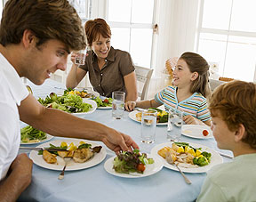
& ne pas oublier …
Rire et s’amuser…
se relaxer
Activité physique modérée, ludique et régulière
Le Repas c’est aussi…
Convivialité
Plaisir
Notes:
Référence photo
Photo table: internet
Dessin grenouille: internet
Dessin mamy: internet

Slide 163
GLUCIDES à haut IG
(pain blanc, sucreries…)
GRAISSES TRANS
(viennoiseries, margarine…)
A éviter
VIANDE
transformée
A limiter
PRODUITS LAITIERS
Notre pyramide alimentaire
OEUFS, PETITS POISSONS, VOLAILLE et VIANDE (Rouge)
(fonction des besoins en Fer)
OLéAGINEUX
CéRéALES SEMI- OU COMPLèTES à faible IG
(peu/pas GLUTEN)
HUILES VéGéTALES
Riche en Oméga 3
A privilégier
LéGUMES & LéGUMINEUSES
avec AROMATES
FRUITS
ACTIVITé PHYSIQUE QUOTIDIENNE &
EAU A VOLONTé

Slide 164
Plus d’infos…
www.votre site.be
www.udnf.be

Slide 165
Plus d’infos…

Slide 166
Bien-être et Santé
« La réussite est la somme des petits efforts que l’on répète jour après jour »
Robert Collier
Notes:
Référence photo
Dessin adapté depuis internet

Slide 167
Votre régime alimentaire est un compte bancaire.
Les bons choix de bonne nourriture sont de bons investissements.
(Bethenny Frankel)
Merci pour votre attention
Notes:
Référence photo
Photo pomme: billionphotos
Photo fruits rouges: internet

